Slide 1
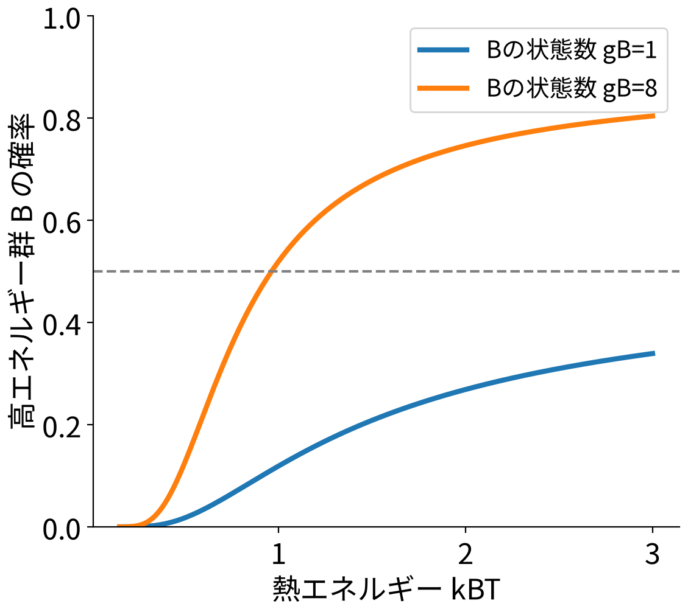
生命情報工学特論 第09回
分子の相互作用と
構造の安定性
エネルギー・状態数・温度から
構造の現れやすさを考える
松永 康佑
埼玉大学 大学院理工学研究科
理化学研究所 計算科学研究センター
2026年11月23日（オンデマンド）
1
Notes:
生命情報工学特論の第9回です。埼玉大学、理化学研究所の松永です。今回は分子の相互作用と
構造の安定性について学びます。エネルギー・状態数・温度から
構造の現れやすさを考える。右の図は今回の中心となる考え方を表しています。この流れを講義の説明と最後の演習で確認します。

Slide 2
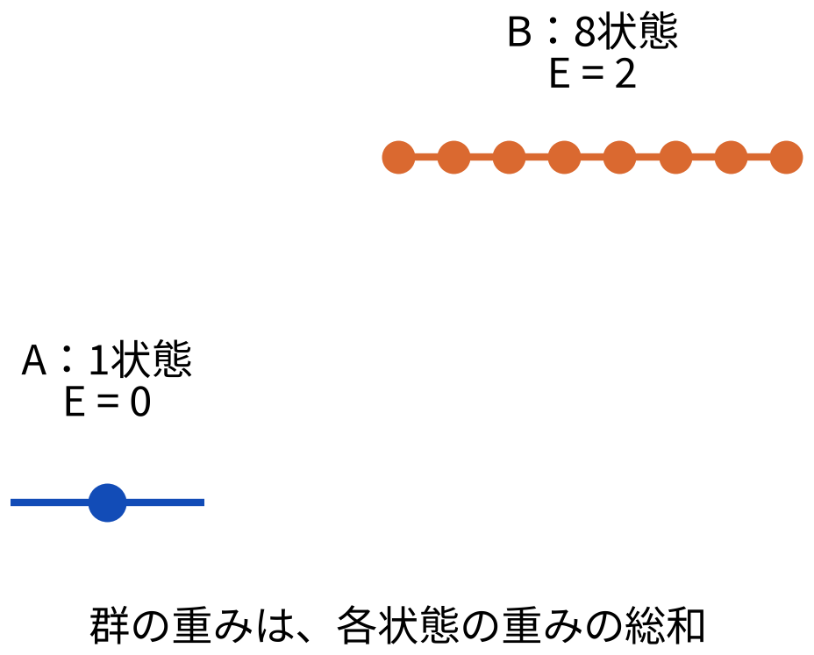
講義
一つの低エネルギー構造だけでは安定性は決まらない
力場は、原子配置からエネルギーと力を計算するモデル。
熱平衡では、エネルギーの低さと、その構造群に含まれる状態の多さが効く。
安定性は一枚の構造画像だけでは決められない。
温度を指定したときの構造群の確率を考える。
2
Notes:
一つの低エネルギー構造だけでは安定性は決まらない。力場は、原子配置からエネルギーと力を計算するモデル。。熱平衡では、エネルギーの低さと、その構造群に含まれる状態の多さが効く。。安定性は一枚の構造画像だけでは決められない。。温度を指定したときの構造群の確率を考える。。図と本文の対応を順に確認してください。

Slide 3
講義
相互作用から、構造の現れやすさへ
1 エネルギーと力の関係
2 結合・静電・分散と反発・溶媒
3 熱浴からボルツマン分布へ
4 状態数・エントロピー・自由エネルギー
最後に温度と状態数を動かして確率を見る。
3
Notes:
相互作用から、構造の現れやすさへ。1 エネルギーと力の関係。2 結合・静電・分散と反発・溶媒。3 熱浴からボルツマン分布へ。4 状態数・エントロピー・自由エネルギー。最後に温度と状態数を動かして確率を見る。。図と本文の対応を順に確認してください。

Slide 4
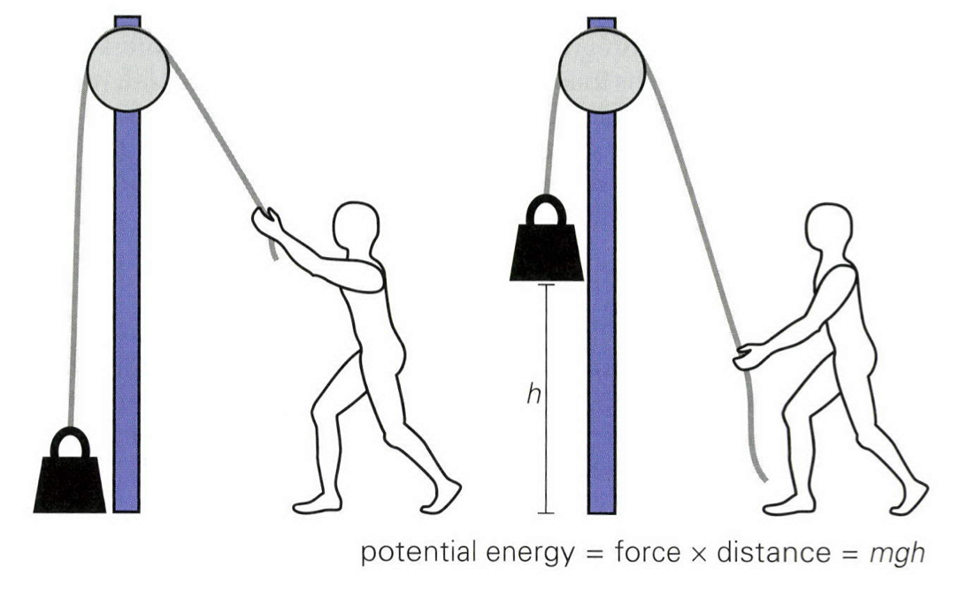
ポテンシャルエネルギー(Potential energy)は分子に蓄えられたエネルギー
エネルギーがゼロ(ground state)
の状態
エネルギーが蓄えられた状態
J. Kuriyan, B. Konforti, and D. Wemmer,
“The molecules of life” (Garland Science 2012)
エネルギー = 力 × 距離
4
Notes:
ポテンシャルエネルギーは、原子の配置に応じて変わるエネルギーです。図のように外から力を加えて配置を変えると、仕事が蓄えられます。力が一定なら仕事は力と移動距離の積です。一般には力が位置で変わるので積分して求めます。エネルギーのゼロは基準の選び方で変わり、意味を持つのは配置間の差です。次の図で、この差と力の向きを対応づけます。

Slide 5
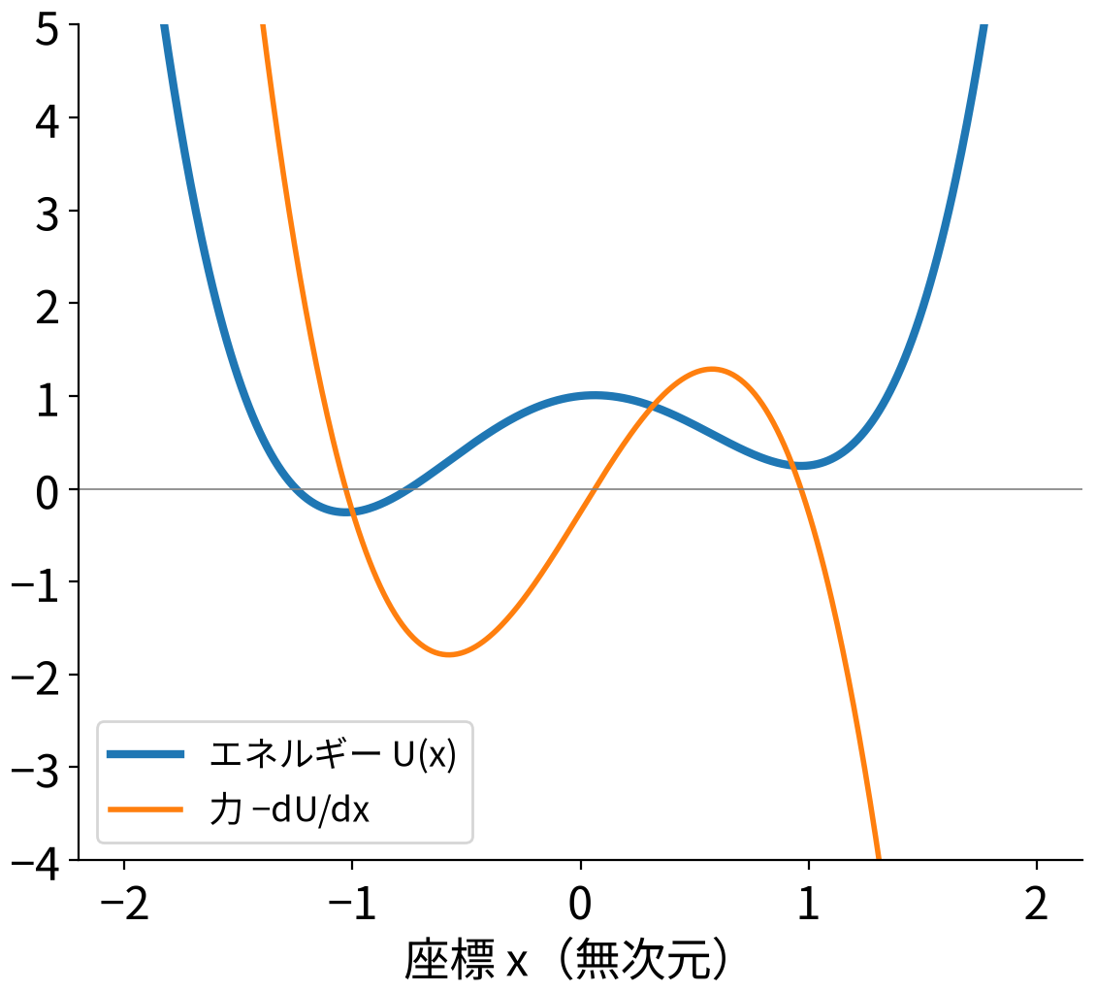
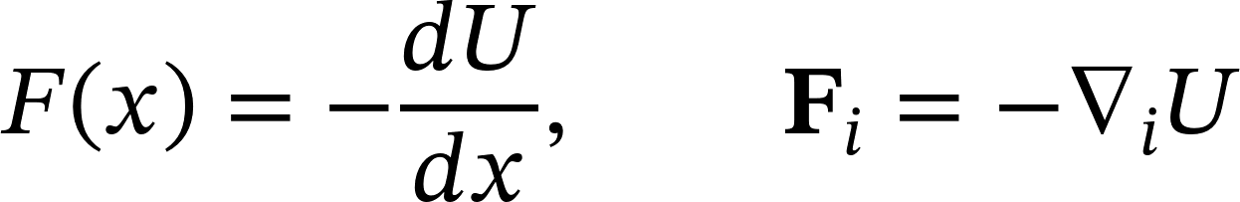
講義
力は、エネルギーが下がる向きを示す
一次元ではエネルギーの傾きに負号を付ける。
極小点では力が0。曲率が正なら、小さい変位に対し元へ戻す向きになる。
低いエネルギーの位置と、大きな力が働く位置は同じではない。
右の模型は無次元。原子系では座標とエネルギーの単位をそろえる。
5
Notes:
力は、エネルギーが下がる向きを示す。一次元ではエネルギーの傾きに負号を付ける。。極小点では力が0。曲率が正なら、小さい変位に対し元へ戻す向きになる。。低いエネルギーの位置と、大きな力が働く位置は同じではない。。右の模型は無次元。原子系では座標とエネルギーの単位をそろえる。。図と本文の対応を順に確認してください。

Slide 6
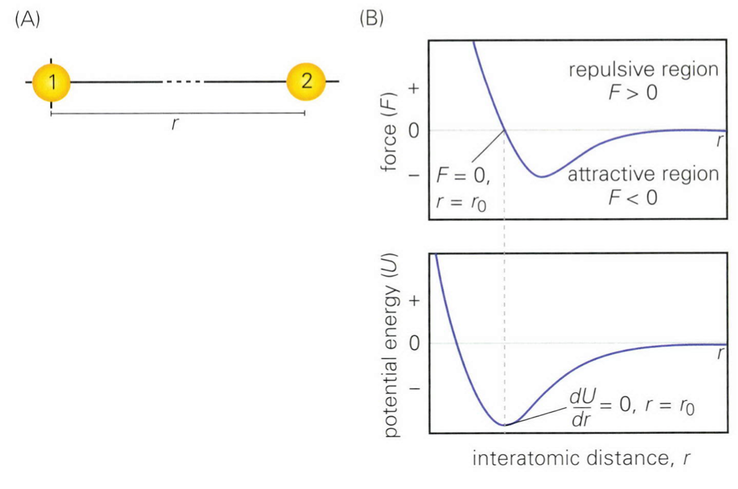
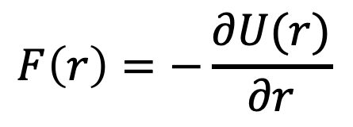
逆に、ポテンシャルエネルギーを距離で微分すると力が求まる
ポテンシャルエネルギーは記号U
2原子間の距離の関数rと見るときはU(r)
エネルギー = 力 × 距離
力 = エネルギー / 距離
$$F\left(r\right)=−\frac{∂U(r)}{∂r}$$
J. Kuriyan, B. Konforti, and D. Wemmer,
“The molecules of life” (Garland Science 2012)
6
Notes:
エネルギー曲線を距離で微分すると傾きが得られ、その符号を反転したものが力になります。左側で曲線が下がるなら距離を増やす向き、右側で上がるなら距離を減らす向きに力が働きます。底では傾きがゼロです。力の向きと、エネルギーの値の大小を混同せずに図を追ってください。

Slide 7
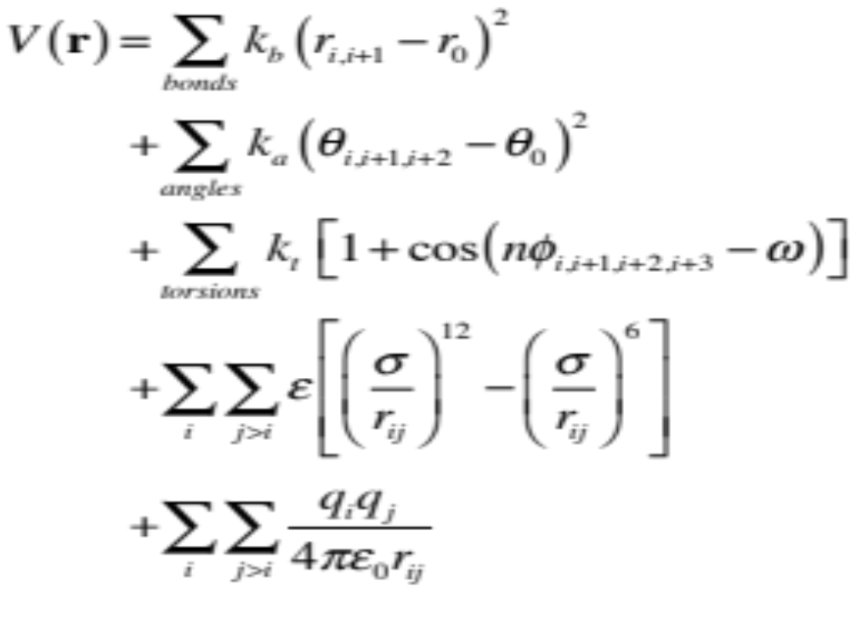
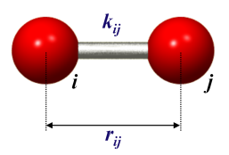
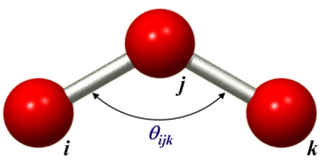
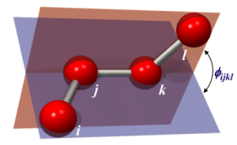
生体分子系のポテンシャルエネルギーU(r)
U(r)
Bonded interactions
O(N) interactions
化学結合
角度
二面角
Non-bonded interactions
O(N²) interactions
vdW 相互作用
(ファンデルワールス相互作用)
静電相互作用
7
Notes:
古典力場で使うポテンシャルエネルギーを、結合、角度、二面角と、非結合相互作用に分けています。分子の構造から各項を計算し、足し合わせます。非結合の相互作用は多数の原子対に関わります。図の計算量は素朴に全組合せを扱った場合で、実際の計算には近接リストや長距離相互作用の工夫が使われます。

Slide 8
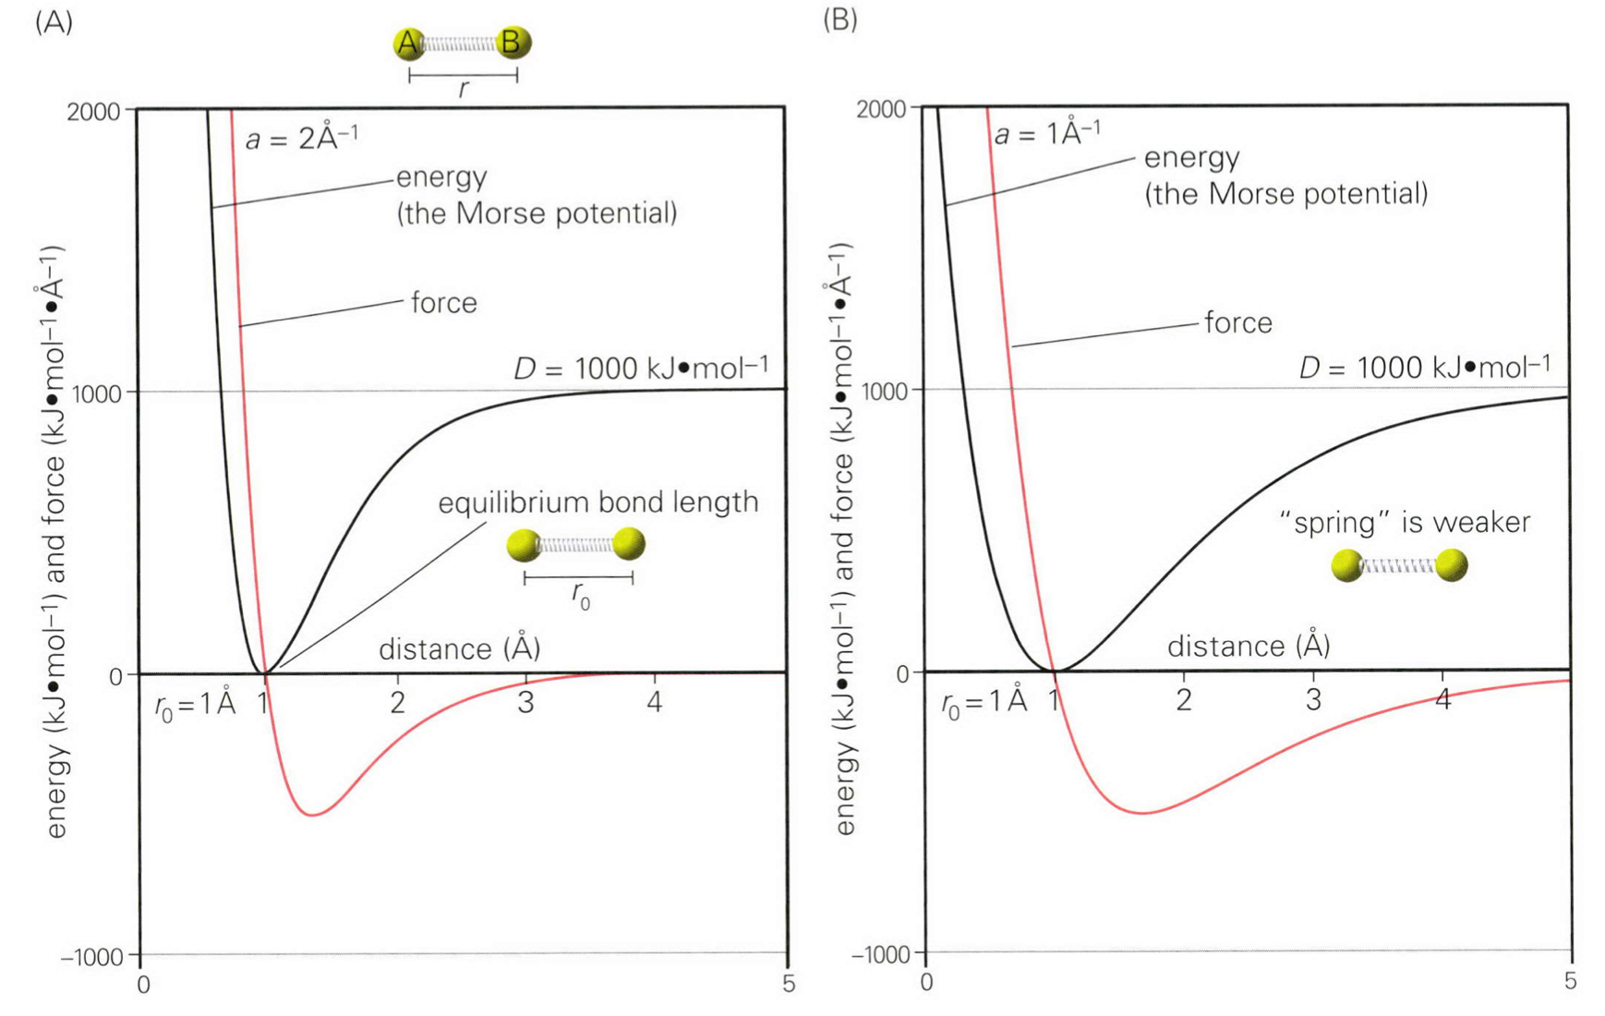
化学結合はモースポテンシャルで古典近似できる
J. Kuriyan, B. Konforti, and D. Wemmer,
“The molecules of life” (Garland Science 2012)
8
Notes:
化学結合のエネルギーを距離の関数として描いたMorseポテンシャルです。短い距離では強く反発し、十分離すと結合が切れる方向へ近づきます。通常の生体分子の固定結合型力場では、平衡長付近の揺らぎをもっと簡単な調和関数で近似します。次の図でその範囲を確認します。

Slide 9
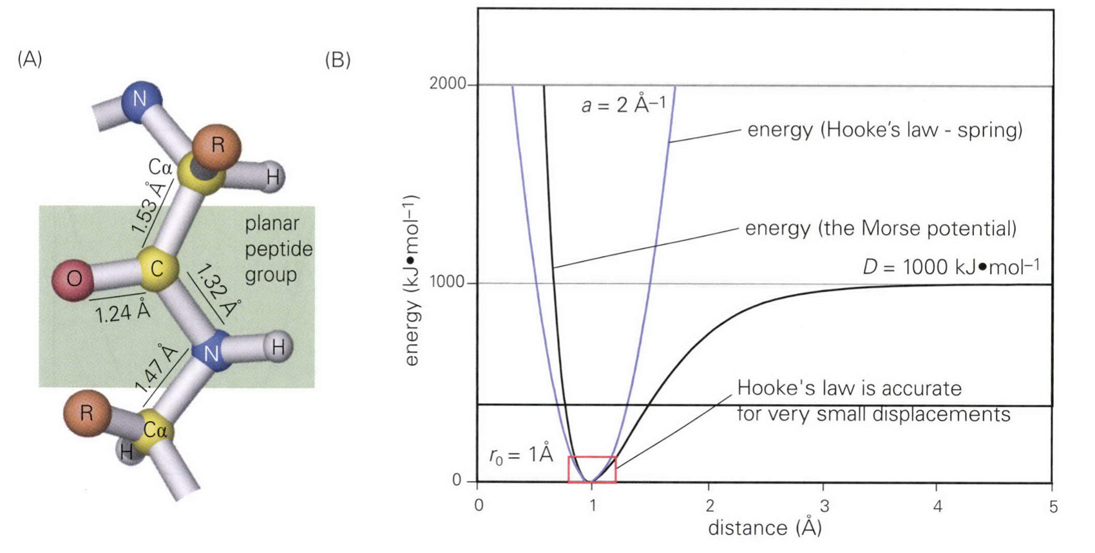
化学結合は硬いので、更に近似して
テイラー展開の2次で打ち切る→バネの相互作用
J. Kuriyan, B. Konforti, and D. Wemmer,
“The molecules of life” (Garland Science 2012)
9
Notes:
平衡結合長の近くでは、エネルギーを距離のずれの二乗で近似できます。ばね定数が大きいほど同じ距離のずれに必要なエネルギーが大きく、結合が硬いことを表します。この近似は結合の切断や化学反応を表すためのものではありません。適用する範囲を意識してください。

Slide 10
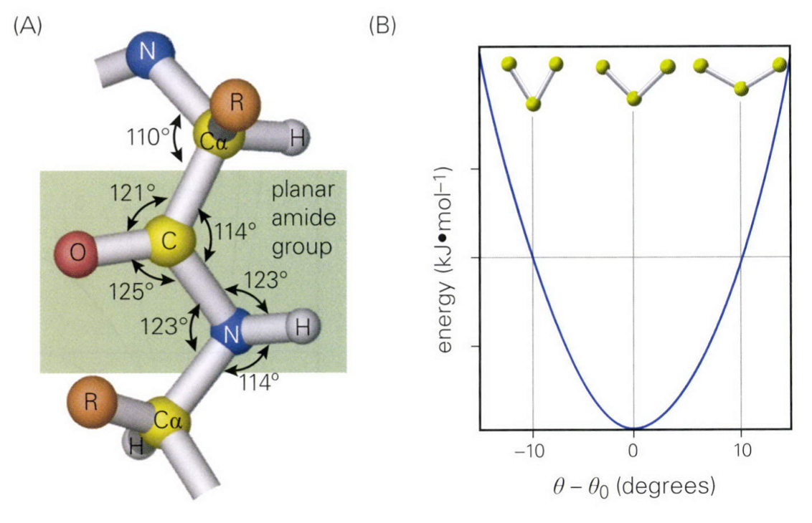
一般に、3つの原子間で作られる角度も非常に硬い
J. Kuriyan, B. Konforti, and D. Wemmer,
“The molecules of life” (Garland Science 2012)
10
Notes:
三つの原子が作る結合角も、平衡値のまわりのずれに対してエネルギーが増えます。結合長と同じように、通常は比較的硬い自由度です。分子の構造が変わるとき、結合を大きく伸ばすより、次の二面角を回す方が起こりやすいことが分かります。

Slide 11
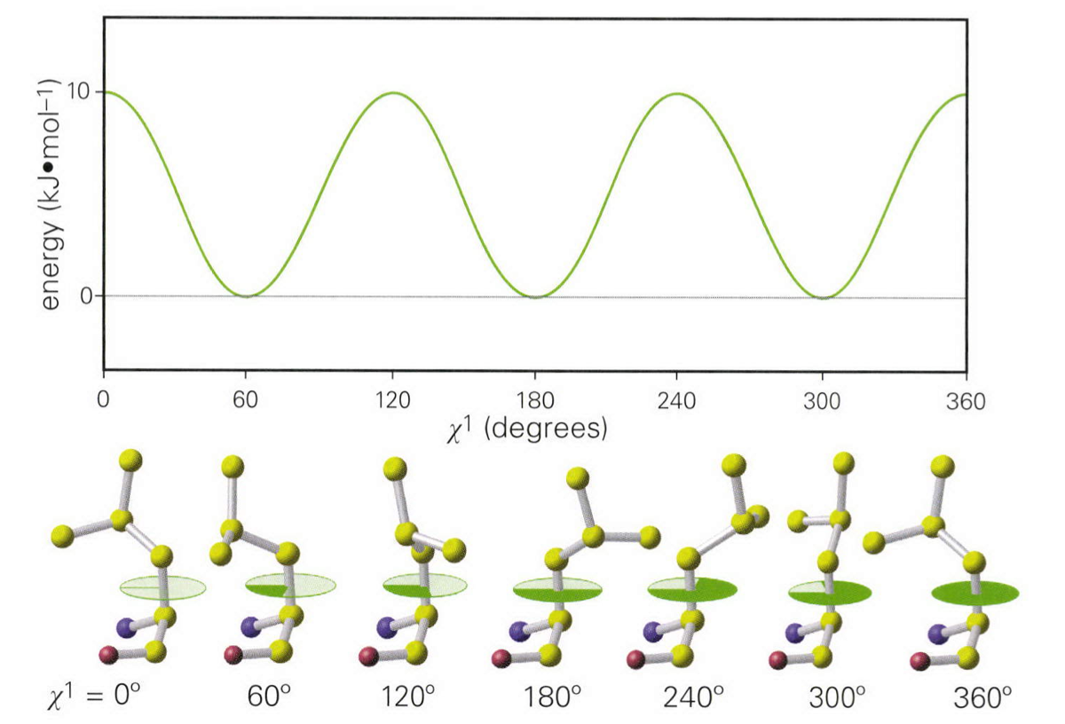
Leucineの側鎖の回転の二面角
J. Kuriyan, B. Konforti, and D. Wemmer,
“The molecules of life” (Garland Science 2012)
11
Notes:
ロイシン側鎖の二面角を変えた例です。結合軸まわりの回転により、原子同士の近づき方が変わり、エネルギーには複数の極小が現れます。回転角は周期的なので、周期関数を組み合わせた力場の項で近似します。谷の位置と高さ、谷の間の障壁を図で区別します。

Slide 12
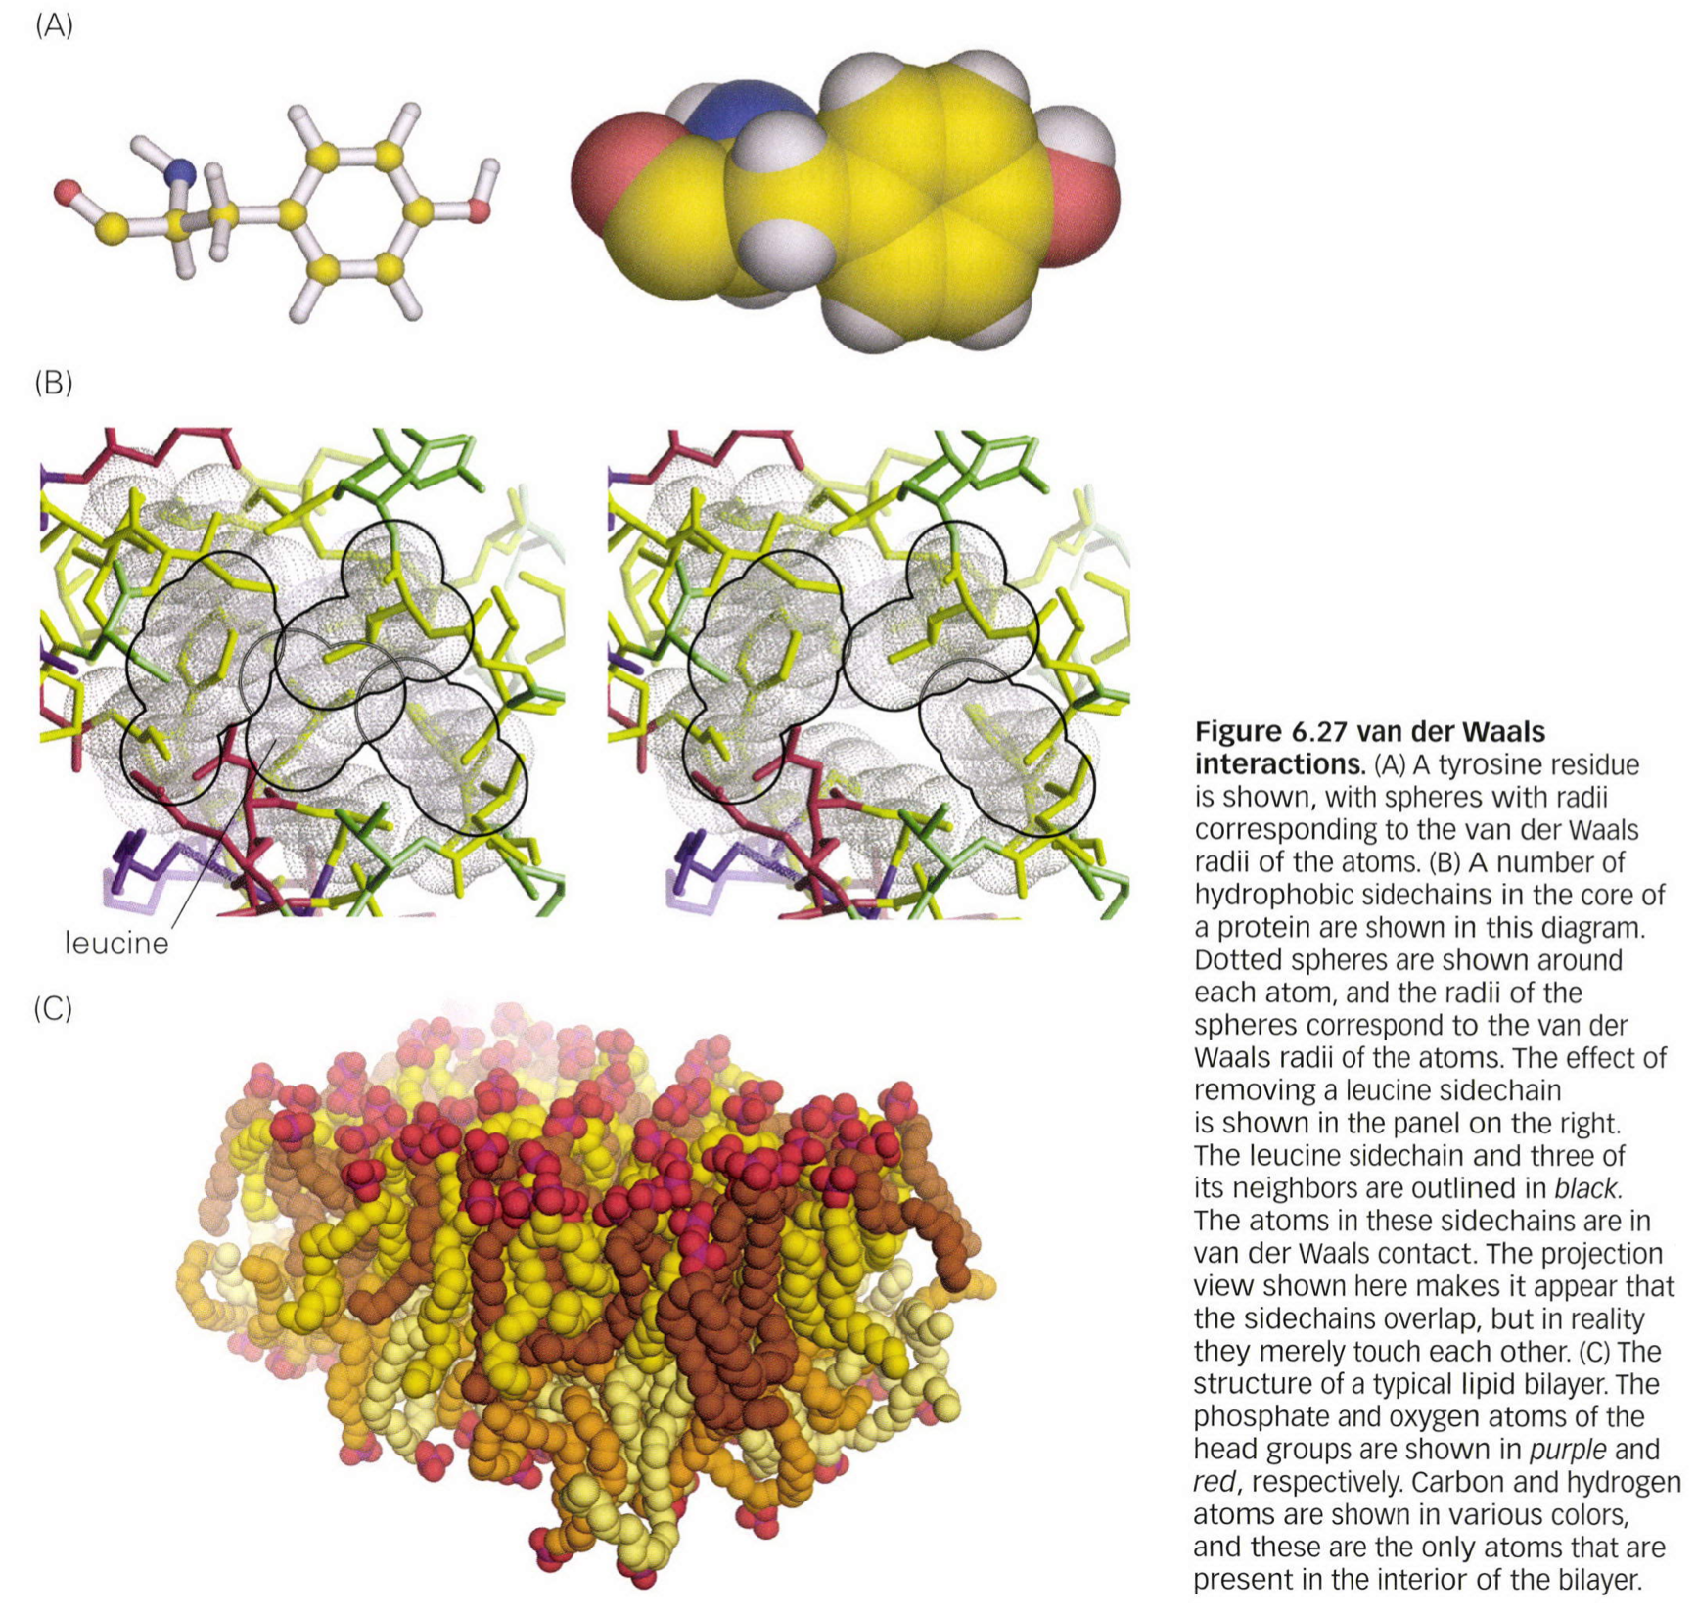
vdW相互作用は原子間を集めたり、
それらが重ならないようにするのに使われる
J. Kuriyan, B. Konforti, and D. Wemmer,
“The molecules of life” (Garland Science 2012)
12
Notes:
非結合原子の近距離反発と、少し離れた距離での引力を見ます。原子が重なると大きな反発が生じ、適切な距離には浅い極小があります。力場ではLennard–Jones型の関数などで近似します。距離に対するエネルギーの形から、引き合う範囲と反発する範囲を読み取ってください。

Slide 13
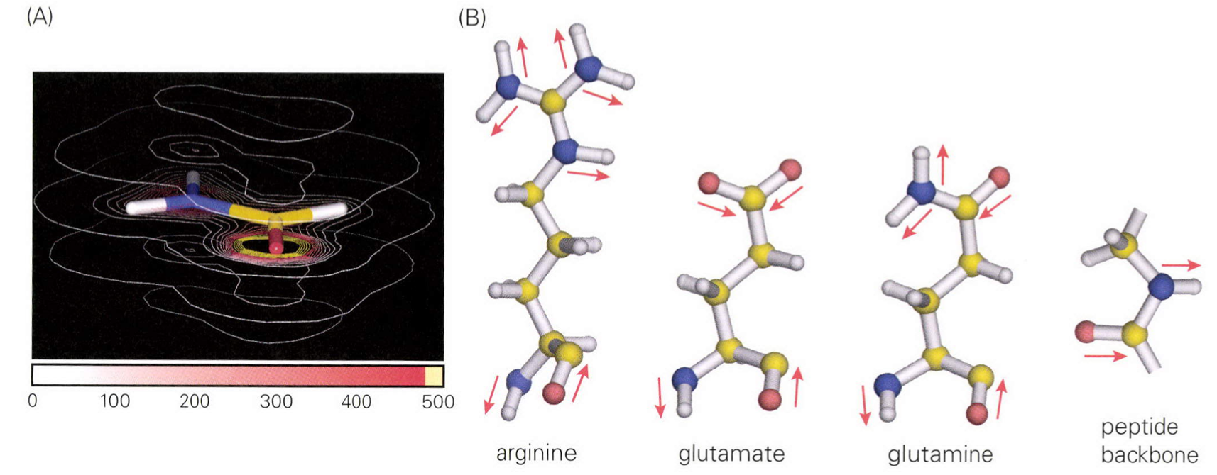
生体分子の構成する原子は、
部分的な電荷を持っており
それが静電相互作用の原因である
J. Kuriyan, B. Konforti, and D. Wemmer,
“The molecules of life” (Garland Science 2012)
13
Notes:
化学結合の中でも電子は一様に分布せず、原子ごとに部分電荷を割り当てて静電相互作用を近似します。反対符号は引き合い、同符号は反発します。この電荷は通常の固定電荷力場では一定のパラメータです。電子の運動や分極をその場で厳密に解いているわけではありません。

Slide 14
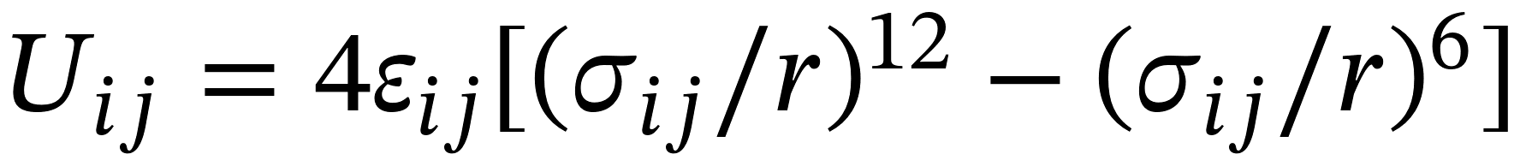
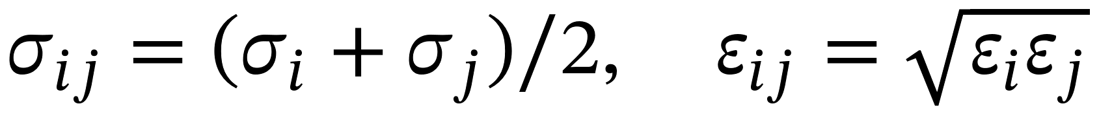
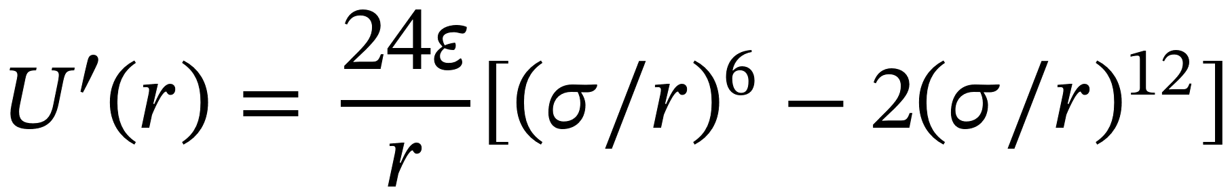
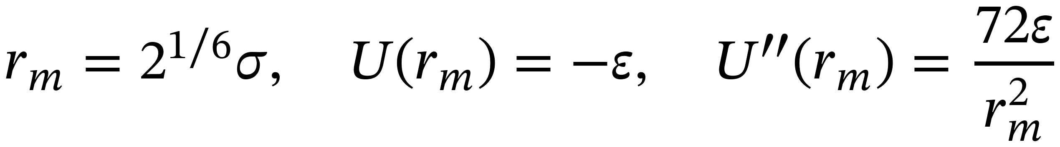
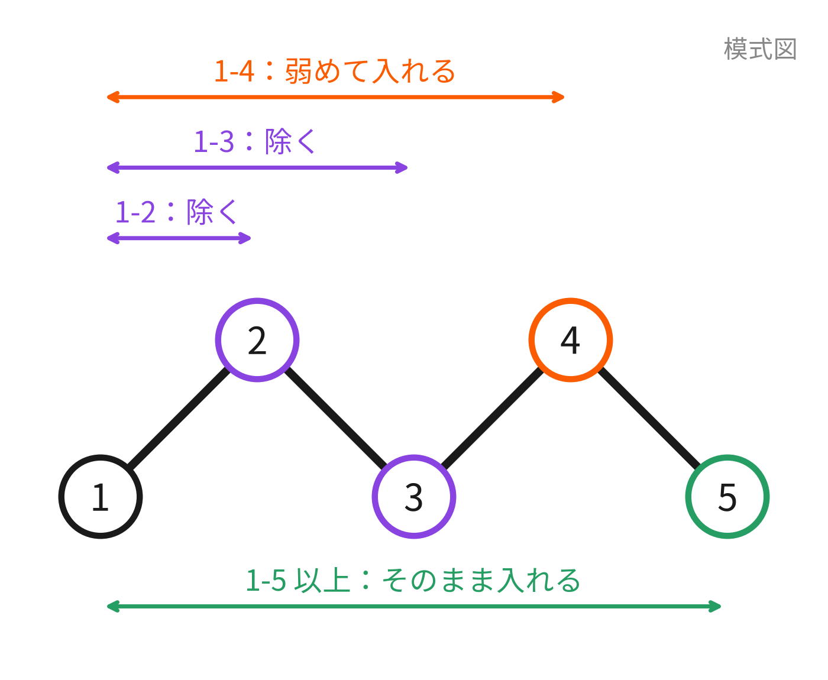
第1章｜力場
Lennard–Jones項：極小・剛性・組合せ則
反発と分散を表す経験的な二体関数
異種原子対と結合接続に対する規約
Lorentz–Berthelot則は一つの選択であり、普遍的な法則ではない。幾何平均や特定原子対への個別補正を使う力場もある。
通常、1–2・1–3非結合項を除外し、1–4項には力場固有の縮小や専用値を使う。二面角項はその規約を含めて調整される。
σ はゼロ交点、ε は井戸の深さ。r⁻⁶は分散引力の漸近形に対応し、r⁻¹²は短距離反発の経験的近似である。
曲率は接触付近の剛性を規定する。井戸の深さを保ってσを変えても、力と曲率は変化する。
番号は結合グラフ上の距離を表す。空間距離の順位ではない。
関数形・規約：GROMACS 2026.0 Reference Manual, Bonded / Non-bonded interactions。式変形と考察は本教材。
14
Notes:
レナード・ジョーンズ項は、短距離反発と分散引力を簡潔な二体関数で表します。十二乗の反発は電子構造からの厳密な導出ではなく、関数形の選択です。微分をゼロと置くと極小距離が求まり、さらに二回微分すれば接触付近の剛性が得られます。この関係から、井戸の深さと接触距離を別々に合わせても局所的な応答が自動的に正しくなるとは限らないことが分かります。異種原子間では組合せ則が必要になりますが、ローレンツ・ベルテロ則は普遍的な法則ではありません。使用する力場の定義に従い、特定原子対の補正も含めて扱います。また、結合で近くつながった原子には通常と異なる非結合規約を用います。一対四の規約は特に二面角の配座エネルギーへ直結するため、二面角パラメータと組で管理します。溶質と水、イオンの組合せを検証するときも、個々の原子パラメータだけでなく、最終的に生成される原子対の相互作用を確認します。同じ極小距離でも、井戸の深さが異なれば熱揺らぎに対する相対的な強さが変わります。一方、極小点だけの一致では、短距離での反発や長距離での引力の尾は完全には検証できません。接触構造、液体物性、異種分子との相互作用を併用する理由です。特定原子対への補正は便利ですが、その補正を含む組合せとして再現性を管理します。

Slide 15
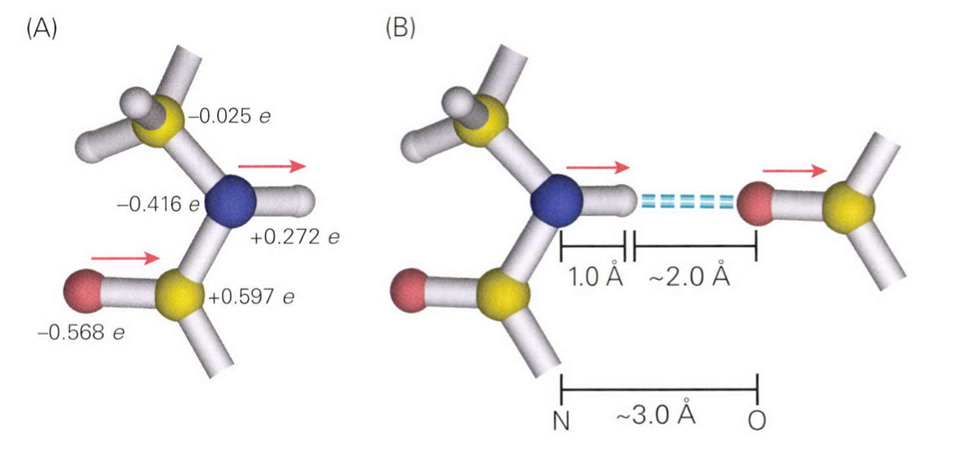
水素結合も(近似的に)静電相互作用で
表せる
J. Kuriyan, B. Konforti, and D. Wemmer,
“The molecules of life” (Garland Science 2012)
復習：二次構造を形成するのに使われる
15
Notes:
水素結合は二次構造の形成でも出てきました。通常の固定電荷型の力場では、部分電荷による静電相互作用と短距離の反発などを組み合わせて、その効果を近似します。水素結合を厳密に電子から解いているわけではありません。供与体、水素、受容体の配置によって、近づける方向と距離が限られることを図で確認します。

Slide 16
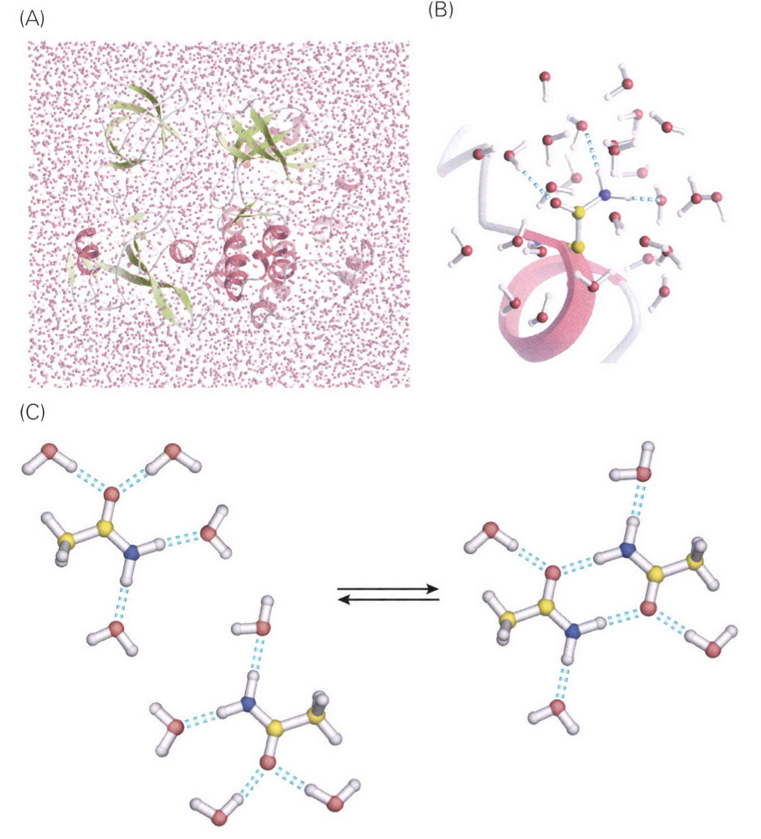
シミュレーションでは周りの水分子やイオンとの
静電相互作用も計算する
J. Kuriyan, B. Konforti, and D. Wemmer,
“The molecules of life” (Garland Science 2012)
16
Notes:
タンパク質は真空中にあるわけではなく、周囲の水やイオンと相互作用します。水にも部分電荷があり、タンパク質の荷電した部分と引き合ったり、水同士で配置を変えたりします。タンパク質だけのエネルギーが低くても、水の配置を含めた全体で有利とは限りません。構造の現れやすさを考えるときには、溶媒の自由度も含める必要があります。

Slide 17
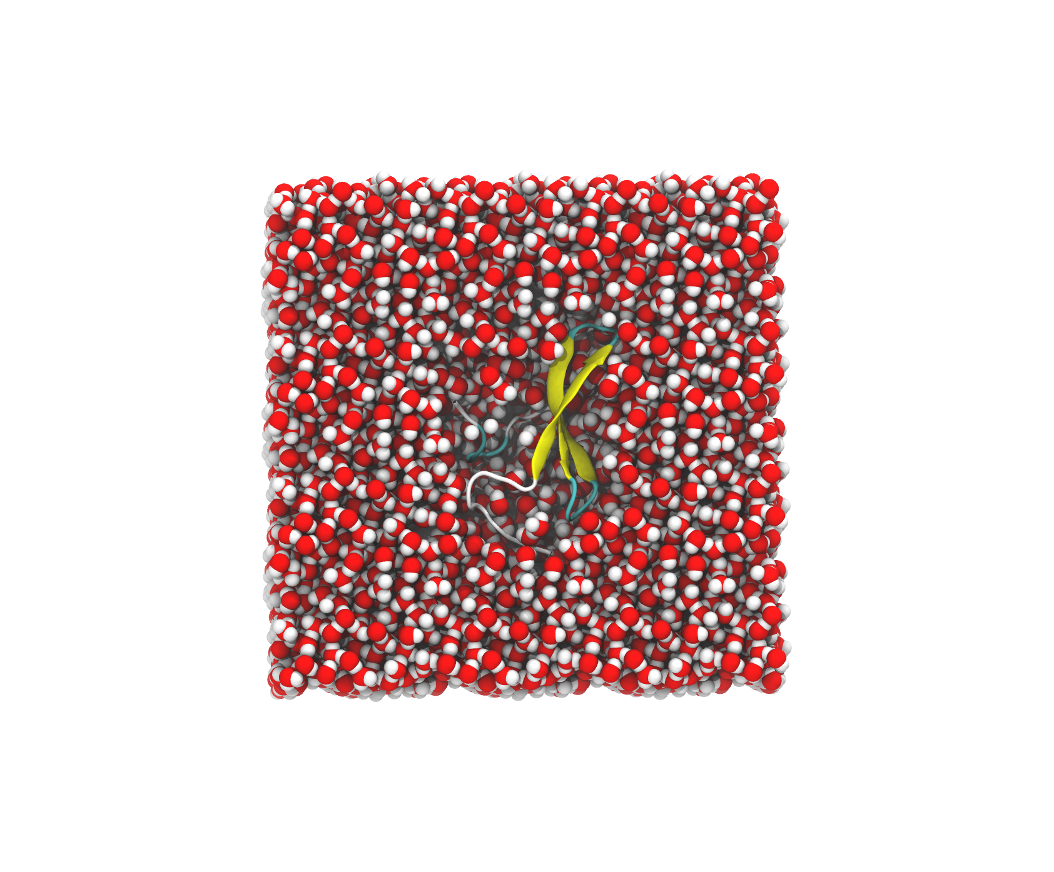
典型的なシミュレーション系
溶媒(水のモデル)を含めて全部で数万原子
周期境界条件で計算
17
Notes:
溶液中のタンパク質を計算するため、水や必要なイオンを含む箱を用意します。相互作用を評価する対象はタンパク質の内部だけではありません。水との接触や水の配置の自由度も、構造の現れやすさへ影響します。箱の境界をどう扱うかは、分子シミュレーションの設定で重要になります。

Slide 18
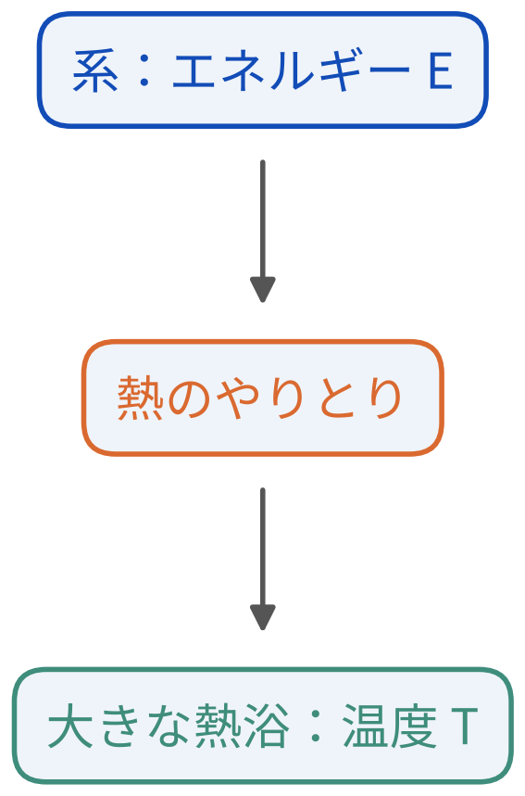
講義
溶媒を含めた系で、構造の安定性を考える
溶質の分子内エネルギーだけでは、水中の構造の優劣は決まらない。
水やイオンの配置が変わると、相互作用と状態の数が変わる。
疎水効果は一つの専用引力だけで表す現象ではない。
溶媒を明示する方法と、平均的な効果としてまとめる方法を区別する。
18
Notes:
溶媒を含めた系で、構造の安定性を考える。溶質の分子内エネルギーだけでは、水中の構造の優劣は決まらない。。水やイオンの配置が変わると、相互作用と状態の数が変わる。。疎水効果は一つの専用引力だけで表す現象ではない。。溶媒を明示する方法と、平均的な効果としてまとめる方法を区別する。。図と本文の対応を順に確認してください。

Slide 19
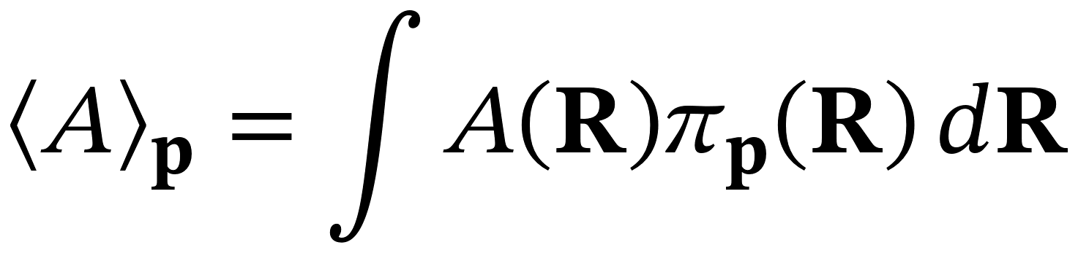
第1章｜力場
実験との不一致を誤差源ごとに分ける
構造から観測量への変換を含めて比較する
誤差の切り分けと再現可能性
複数初期条件や延長計算で標本誤差を評価し、観測モデルや実験条件の感度も調べる。その上で力場変更による差を解釈する。
A(R)は構造から信号を予測する観測モデル、π_pは力場が定める配置分布。NMRなどでは座標そのものではなく、信号の平均を実験と比較する。
化学状態と用途の確定 → 割当範囲と欠落の調査 → 参照データの設計 → 制約付き推定 → 独立検証、の順に進める。
トポロジー、電荷、除外・縮小規則、水・イオン、長距離処理、データ出典、最適化条件、ソフトウェア版を保存する。
モデル誤差：関数形・電荷・水・境界条件。標本誤差：有限時間・遅い状態遷移。観測モデルと条件の誤差：信号変換、温度、組成、プロトン化など。
計算が安定して実行できることは、目的の物理モデルが正しく定義されたことの証明にはならない。
最適化の参考：Wang, Martínez & Pande, J. Phys. Chem. Lett. 5, 1885–1891 (2014), ForceBalance。導出は本教材。
19
Notes:
実験との不一致を見たとき、全てを力場のパラメータへ帰着させないことが重要です。左の式は、構造から予測する信号を、力場が作る配置分布で平均したものです。実験と比較するまでには、分布のモデルと観測量への変換という二つの段階があります。例えばエヌエムアールの信号では、構造が正しくても変換式の近似によって差が生じることがあります。また、有限の軌道が別の状態を訪れていなければ、力場が定める平衡平均をまだ計算できていません。複数の初期条件や計算の延長によって標本誤差を調べ、温度やプロトン化などの条件を揃えてからパラメータの影響を評価します。右側には開発と検証の手順をまとめました。計算が最後まで実行できることと、意図した物理モデルが定義できていることは異なります。割当や除外規則を含む設定を保存することで、不一致の原因を後から追跡できるようにします。観測モデルにもパラメータや近似が含まれる場合、それを固定して比較したのか、別に調整したのかを記録します。力場と観測モデルを同じデータへ同時に合わせると、どちらの改善で一致したのか分けにくくなります。複数種類の観測量や独立した条件のデータを用いることで、この補償を調べられます。比較の過程全体を推定の一部として扱います。

Slide 20
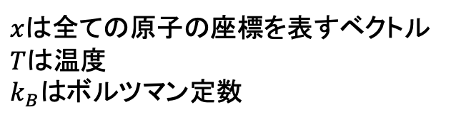
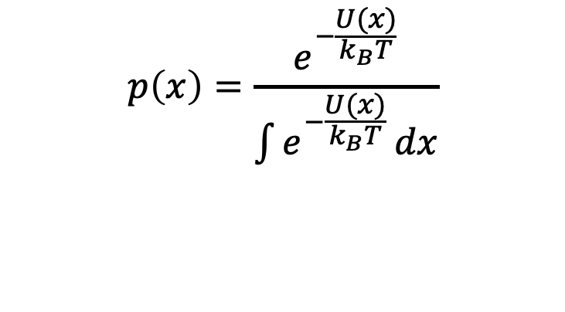
分子はポテンシャルエネルギーが最小になる方向へ動くのか？
そうではない。温度一定の条件ではボルツマン分布に従う
ボルツマン分布 (Boltzmann Distribution)またはカノニカル分布
$$p\left(x\right)=\frac{e^{−\frac{U(x)}{k_{B}T}}}{\int{e^{−\frac{U(x)}{k_{B}T}}}dx}$$
$x$は全ての原子の座標を表すベクトル
$T$は温度
$k_{B}$はボルツマン定数
意味するところ：
ポテンシャルエネルギーUが大きい構造は確率は小さい。小さい構造は確率が大きい。
ただし、温度が大きくなると、大きなUもとる確率が出てくる。
20
Notes:
温度が一定の平衡状態では、系は最低エネルギーの構造だけに止まりません。各微視的状態の重みはボルツマン因子で与えられます。エネルギーが高い状態ほど重みは小さくなりますが、ゼロにはなりません。分母で全状態の重みを足し、確率の総和を1にします。温度はエネルギー差に対する感度を決めます。ここでの確率と、時間に沿った運動の速さは別の量です。

Slide 21
講義
確率を考える単位：微視的状態と構造群
微視的状態：系の具体的な原子配置など。
構造群：多数の微視的状態をまとめたもの。例えば折り畳み群Aと広がった群B。
一状態のエネルギーが高くても、同程度の状態が多数あれば群の確率は大きくなる。
右はエネルギー0に1状態、エネルギー2に8状態の模型。
21
Notes:
確率を考える単位：微視的状態と構造群。微視的状態：系の具体的な原子配置など。。構造群：多数の微視的状態をまとめたもの。例えば折り畳み群Aと広がった群B。。一状態のエネルギーが高くても、同程度の状態が多数あれば群の確率は大きくなる。。右はエネルギー0に1状態、エネルギー2に8状態の模型。。図と本文の対応を順に確認してください。

Slide 22
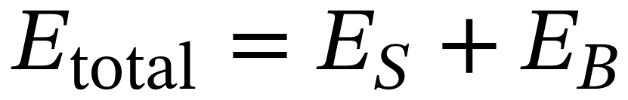
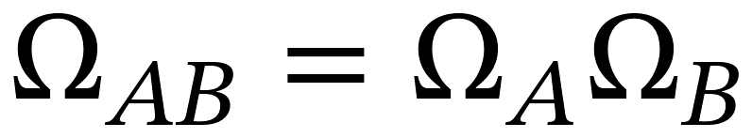
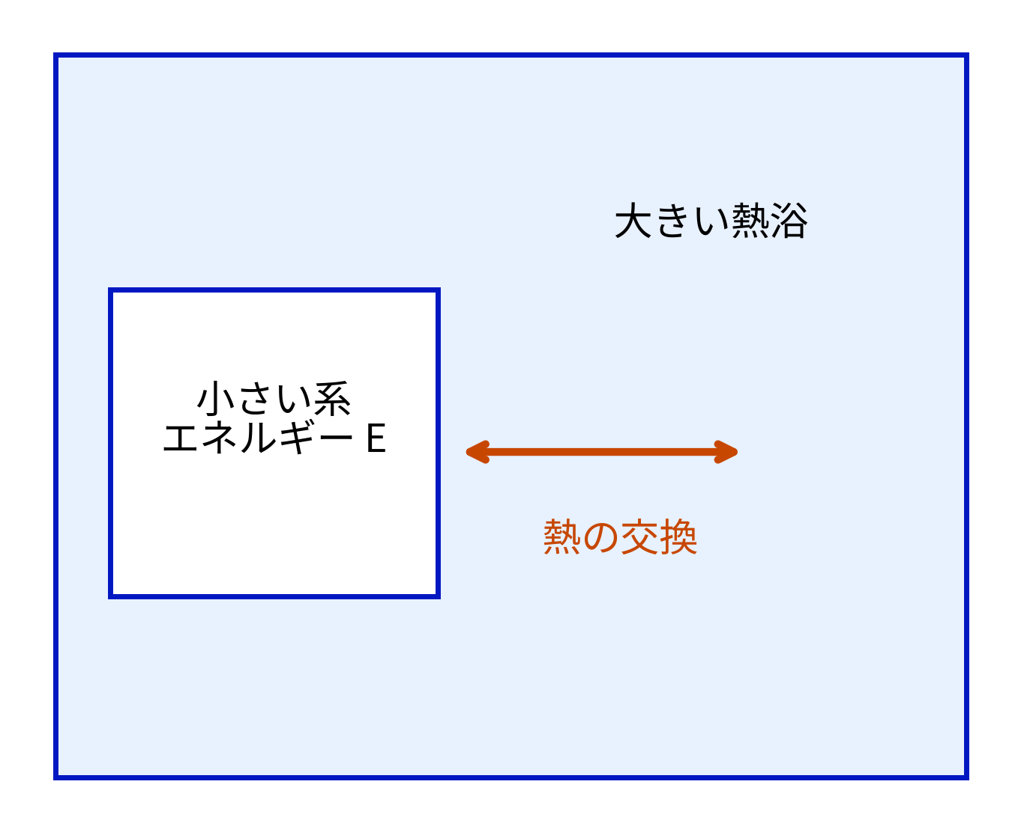
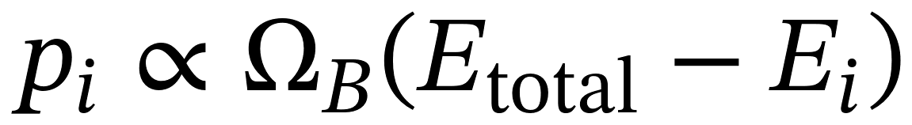
第4章｜温度制御
熱浴は、系へエネルギーを渡してもほぼ温度が変わらない
熱浴は、系へエネルギーを渡してもほぼ温度が変わらない
状態の数が、出現しやすさを決める
全体の許された微視的状態を同じ確率とするのが、ここでの統計力学の出発点。独立な系を合わせた状態数は掛け算になる。
小さな系Sと、とても大きな熱浴Bを合わせる。全体は外部から孤立し、合計エネルギーを一定とする。相互作用のエネルギーは小さいとする。
系がエネルギーを受け取ると、熱浴はその分失う。系の一つの状態が現れる確率は、それと組にできる熱浴の状態数に比例する。
たとえばAに2通り、Bに3通りあれば、組は6通り。熱浴に可能な組が多い系の状態ほど現れやすい。
iは系の一つの微視的状態。エネルギーE_iを持つ状態すべてをまとめた確率とは、まだ異なる。
小さい系と大きい熱浴の間で、熱が行き来する。
説明の参考：D. Tong, Statistical Physics, §1–2（Cambridge）（章末に書誌・リンク）
22
Notes:
小さな系Sと、とても大きな熱浴Bを合わせる。全体は外部から孤立し、合計エネルギーを一定とする。相互作用のエネルギーは小さいとする。系がエネルギーを受け取ると、熱浴はその分失う。系の一つの状態が現れる確率は、それと組にできる熱浴の状態数に比例する。全体の許された微視的状態を同じ確率とするのが、ここでの統計力学の出発点。独立な系を合わせた状態数は掛け算になる。たとえばAに2通り、Bに3通りあれば、組は6通り。熱浴に可能な組が多い系の状態ほど現れやすい。iは系の一つの微視的状態。エネルギーE_iを持つ状態すべてをまとめた確率とは、まだ異なる。系と大きな熱浴を合わせた全体を孤立系として考えます。系が特定のエネルギーを持つとき、熱浴に残せるエネルギーが決まります。その残りのエネルギーで実現できる熱浴の状態が多いほど、系のその状態も出現しやすくなります。系のエネルギーだけに指数を仮定するのではなく、まず全体の状態の数から確率の比を作るのが導出の出発点です。

Slide 23
講義
熱浴の状態数から、系の確率を求める
系がエネルギーEを持つと、熱浴に残るエネルギーは全体からEを引いた値。
実現できる熱浴の状態が多いほど、その系の状態も現れやすい。
大きな熱浴では温度がほぼ一定。エントロピーを一次で展開すると指数重みが得られる。
詳しい途中式は付録に残す。
23
Notes:
熱浴の状態数から、系の確率を求める。系がエネルギーEを持つと、熱浴に残るエネルギーは全体からEを引いた値。。実現できる熱浴の状態が多いほど、その系の状態も現れやすい。。大きな熱浴では温度がほぼ一定。エントロピーを一次で展開すると指数重みが得られる。。詳しい途中式は付録に残す。。図と本文の対応を順に確認してください。

Slide 24
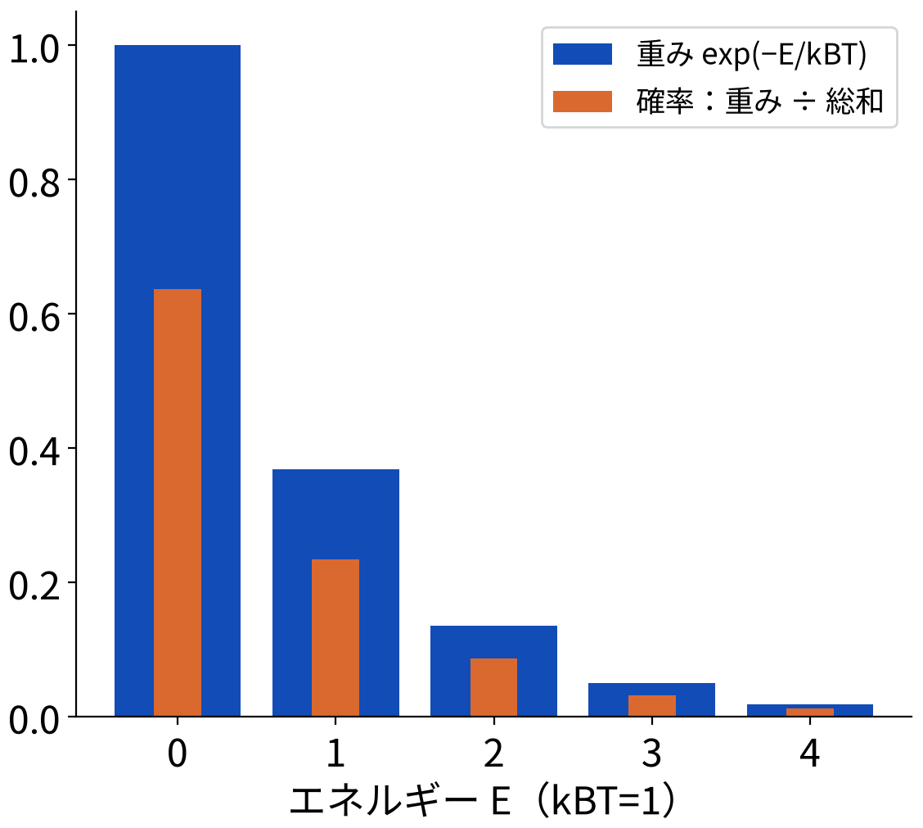
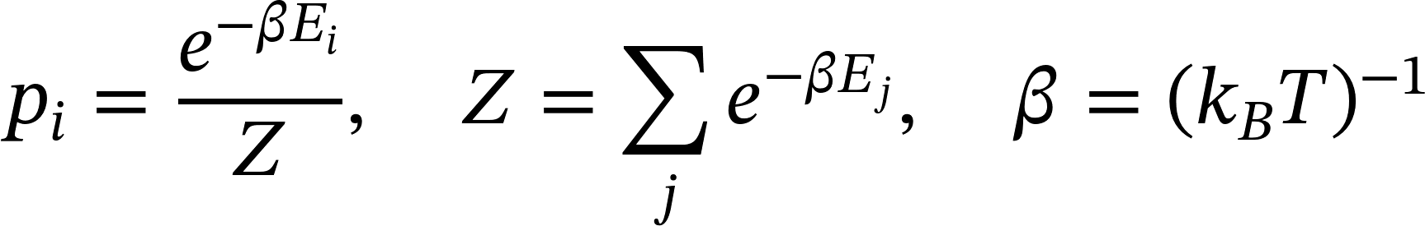
講義
ボルツマン重みを足して、確率へ直す
重みは指数関数。エネルギーが熱エネルギーより大きいほど、小さくなる。
すべての状態の重みを足したZで割ると、確率の和は1になる。
βは熱エネルギーの逆数。モル単位ならkBの代わりに気体定数Rを使う。
エネルギーへ同じ定数を足しても確率は変わらない。
24
Notes:
ボルツマン重みを足して、確率へ直す。重みは指数関数。エネルギーが熱エネルギーより大きいほど、小さくなる。。すべての状態の重みを足したZで割ると、確率の和は1になる。。βは熱エネルギーの逆数。モル単位ならkBの代わりに気体定数Rを使う。。エネルギーへ同じ定数を足しても確率は変わらない。。図と本文の対応を順に確認してください。

Slide 25
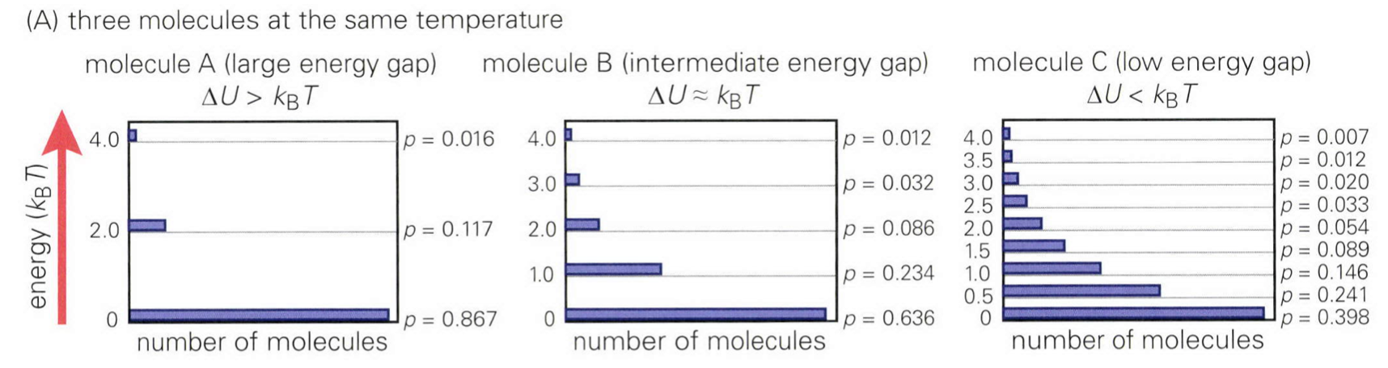
ボルツマン分布の例：
エネルギー差(エネルギーレベル)が異なる
3つの分子系での場合
J. Kuriyan, B. Konforti, and D. Wemmer,
“The molecules of life” (Garland Science 2012)
同じ温度で、個々の微視的状態の確率比はエネルギー差で決まる。群の確率には状態数も効く。
25
Notes:
同じ温度で、エネルギー準位の間隔が異なる例を比較しています。個々の微視的状態の確率の比は、エネルギー差のボルツマン因子で決まります。一方で、同じエネルギーに複数の状態がある群の確率を求めるときは、その状態数も数える必要があります。この二つを区別して次のエントロピーへつなげます。

Slide 26
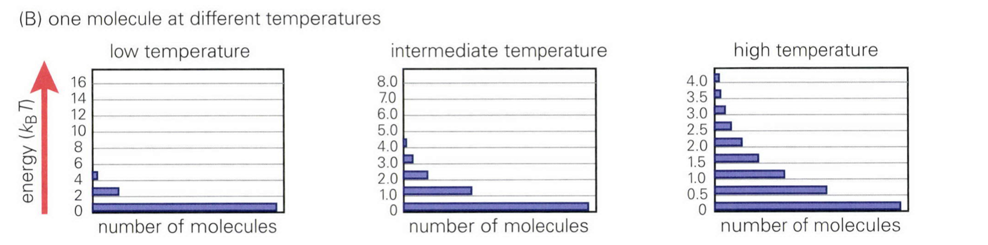
ボルツマン分布の例：
同じ分子系で温度を変えてみた場合
J. Kuriyan, B. Konforti, and D. Wemmer,
“The molecules of life” (Garland Science 2012)
温度が上がるとともに高エネルギー状態をとれるようになる
26
Notes:
同じエネルギー準位で温度だけを変えた例です。温度が低いと低エネルギー側に集中し、温度が上がると高い準位の確率も増えます。温度はエネルギー差を測るものさしに相当します。右のグラフでどの準位から占有が増えるかを確認してください。

Slide 27
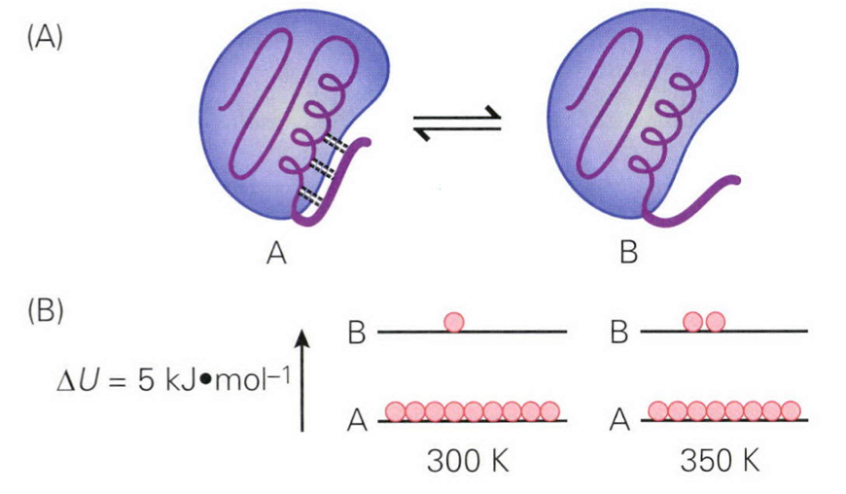
ボルツマン分布の例：
同じタンパク質系で温度を変えてみた場合
J. Kuriyan, B. Konforti, and D. Wemmer,
“The molecules of life” (Garland Science 2012)
温度が上がると、ほどけた構造(Unfolded state)をとる確率があがる
27
Notes:
タンパク質の折り畳みを例に温度の影響を示す模式図です。この例では高温になるとほどけた状態の割合が増えます。低エネルギーであることと、その構造群が多数存在することの両方が確率を決めます。個別のタンパク質での転移温度や低温変性まで、この単純な図から一律に決めることはできません。

Slide 28
講義
室温の熱エネルギーと、確率比を計算する
モル単位のエネルギーなら、熱エネルギーはRTで表す。
R=8.314 J mol⁻¹ K⁻¹、T=300 Kより、RT≈2.49 kJ/mol。
二つの状態の差が5.0 kJ/molなら、高い側と低い側の確率比は約0.135。
各状態が一つずつなら、高い側の確率は約11.9%。確率比と確率そのものを区別する。
28
Notes:
室温の熱エネルギーと、確率比を計算する。モル単位のエネルギーなら、熱エネルギーはRTで表す。。R=8.314 J mol⁻¹ K⁻¹、T=300 Kより、RT≈2.49 kJ/mol。。二つの状態の差が5.0 kJ/molなら、高い側と低い側の確率比は約0.135。。各状態が一つずつなら、高い側の確率は約11.9%。確率比と確率そのものを区別する。。図と本文の対応を順に確認してください。

Slide 29
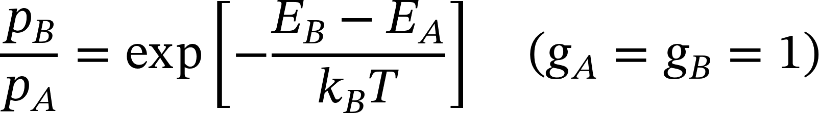
講義
温度は、エネルギー差の効き方を変える
低温：同じエネルギー差でも確率比は小さくなり、低エネルギー側が優勢。
高温：差の影響が弱まり、多くの状態が現れる。
温度の上昇は「すべて同じ構造になる」ことではない。
同じ状態数なら高温で確率が近づく。群の状態数が違えば群の確率は等しくならない。
29
Notes:
温度は、エネルギー差の効き方を変える。低温：同じエネルギー差でも確率比は小さくなり、低エネルギー側が優勢。。高温：差の影響が弱まり、多くの状態が現れる。。温度の上昇は「すべて同じ構造になる」ことではない。。同じ状態数なら高温で確率が近づく。群の状態数が違えば群の確率は等しくならない。。図と本文の対応を順に確認してください。

Slide 30
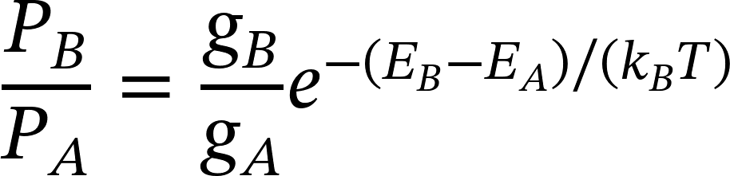
講義
状態数が8倍なら、重みも8個分ある
群A：エネルギー0、状態数1。
群B：エネルギー2、状態数8。
kBT=1なら、BとAの確率比は8e⁻²≈1.083。
各状態はBの方が不利でも、群としてはBが約52%を占める。
これは縮退を持つ二群の模型で、実際のタンパク質の定量モデルではない。
30
Notes:
状態数が8倍なら、重みも8個分ある。群A：エネルギー0、状態数1。。群B：エネルギー2、状態数8。。kBT=1なら、BとAの確率比は8e⁻²≈1.083。。各状態はBの方が不利でも、群としてはBが約52%を占める。。これは縮退を持つ二群の模型で、実際のタンパク質の定量モデルではない。。図と本文の対応を順に確認してください。

Slide 31
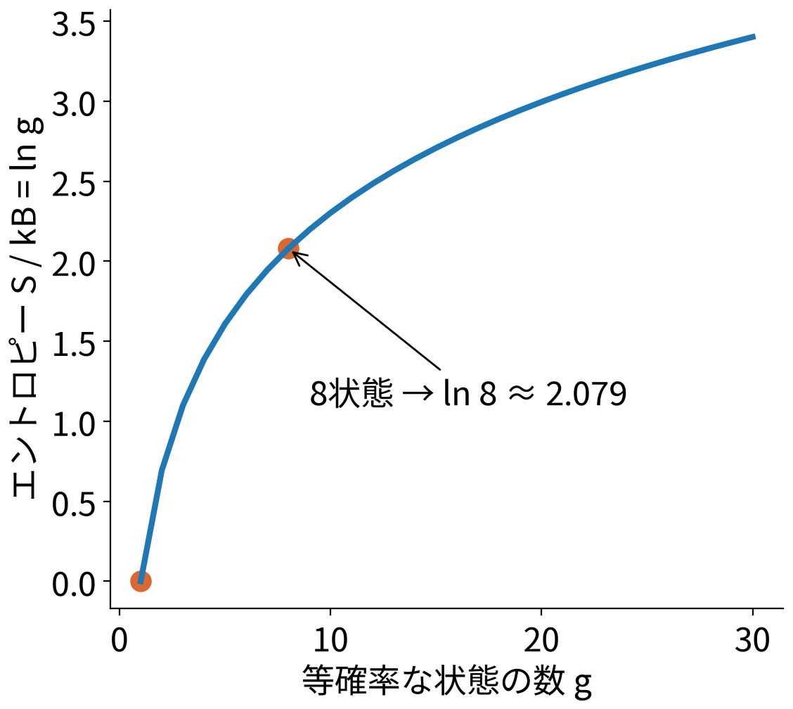
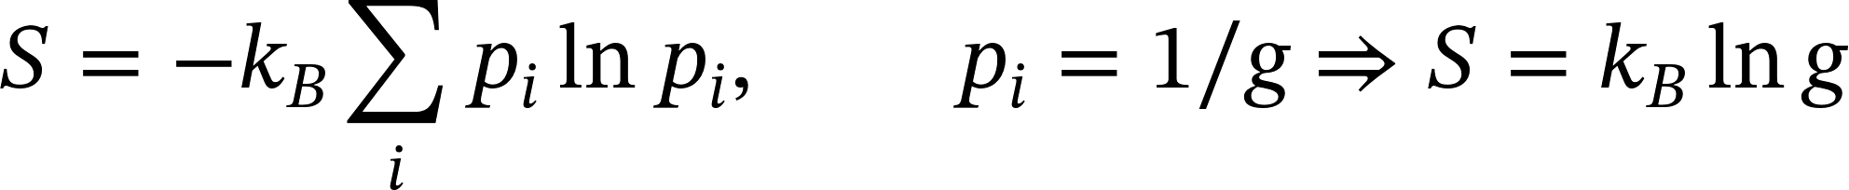
講義
エントロピーは、状態の多さを数える
同じエネルギーを持つg個の状態が等確率なら、S=kB ln g。
独立な系の状態数は掛け算になるため、対数でエントロピーは足し算になる。
一般の確率分布では、各状態の確率を重みにして平均する。
構造の見た目の複雑さとは別の定義。何を状態と数えるかを明確にする。
31
Notes:
エントロピーは、状態の多さを数える。同じエネルギーを持つg個の状態が等確率なら、S=kB ln g。。独立な系の状態数は掛け算になるため、対数でエントロピーは足し算になる。。一般の確率分布では、各状態の確率を重みにして平均する。。構造の見た目の複雑さとは別の定義。何を状態と数えるかを明確にする。。図と本文の対応を順に確認してください。

Slide 32
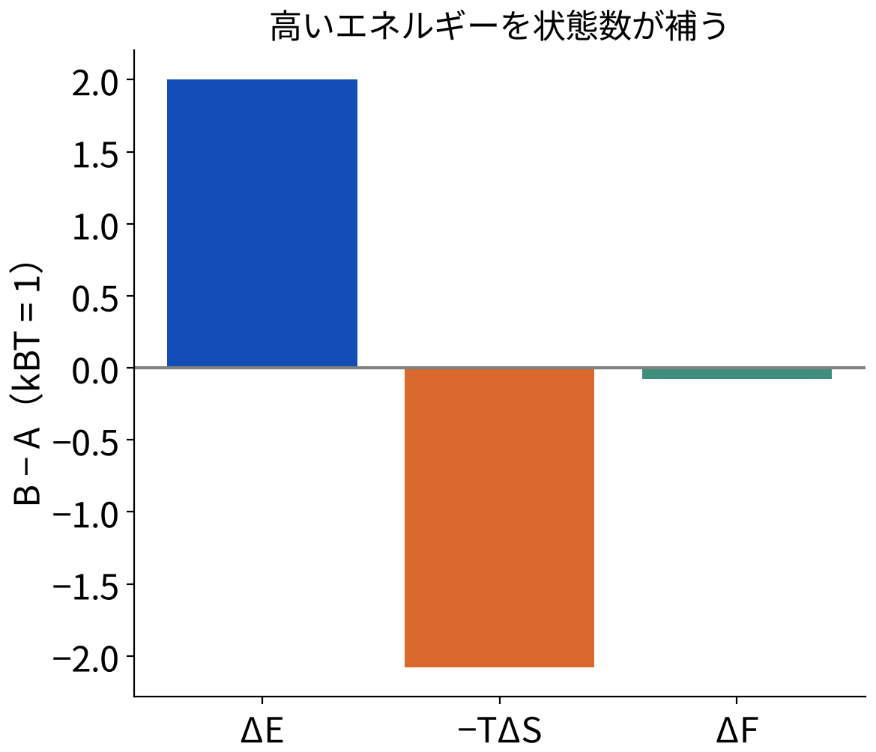
講義
自由エネルギーは、エネルギーと状態数を合わせる
各群内のエネルギーが一定の模型では、F=E−TS。
群Bの状態数が多いほど、−TSの項がBを有利にする。
温度が変わると、同じエネルギー差でも優勢な群が入れ替わりうる。
一定の温度・体積で考えるHelmholtz自由エネルギー。圧力一定ではGibbs自由エネルギーを使う。
32
Notes:
自由エネルギーは、エネルギーと状態数を合わせる。各群内のエネルギーが一定の模型では、F=E−TS。。群Bの状態数が多いほど、−TSの項がBを有利にする。。温度が変わると、同じエネルギー差でも優勢な群が入れ替わりうる。。一定の温度・体積で考えるHelmholtz自由エネルギー。圧力一定ではGibbs自由エネルギーを使う。。図と本文の対応を順に確認してください。

Slide 33
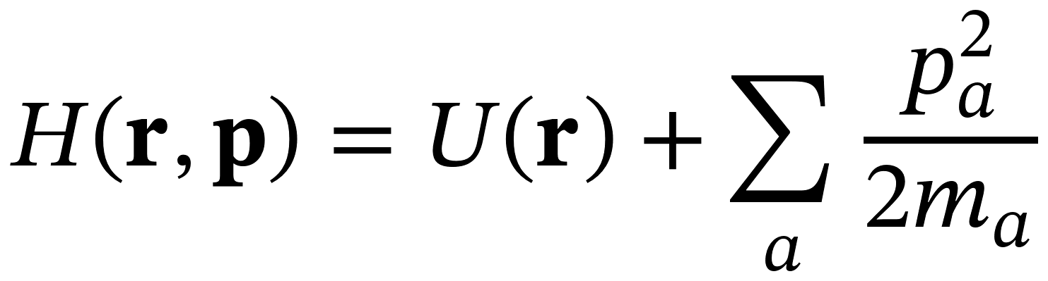
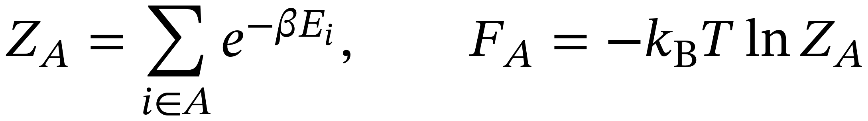
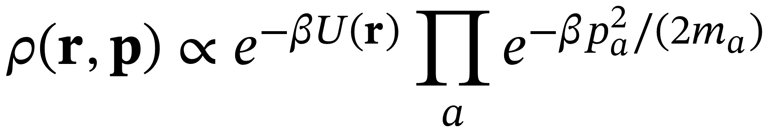
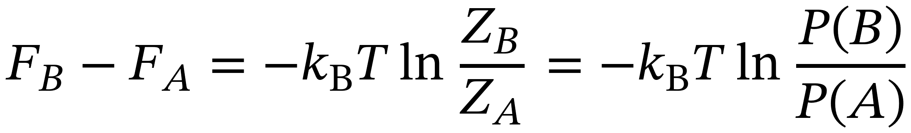
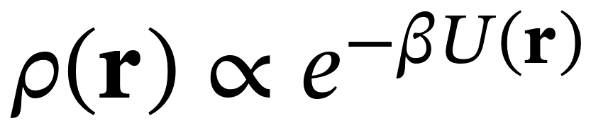
第4章｜温度制御
構造群の出現割合から、自由エネルギーを定義する
構造群の出現割合から、自由エネルギーを定義する
位置と運動量の分布を分ける
構造群AとBの重みを、それぞれの群の全状態にわたって足す。
aは独立な直交成分。ここでは拘束のないCartesian座標から出発する。運動量を全範囲で積分すると、位置によらない因子になる。
エネルギーの低さだけでなく、状態の数も取り込んだ量。多数の配置を持つ群が有利になることもある。
位置の平衡分布と、どれくらい速くそこを訪れるかは別。質量や摩擦を変えると動きは変わる。
座標の確率密度から作る自由エネルギーには座標の数え方が入る。第8章で扱う。
説明の参考：D. Tong, Statistical Physics, §1–2（Cambridge）（章末に書誌・リンク）
33
Notes:
構造群AとBの重みを、それぞれの群の全状態にわたって足す。エネルギーの低さだけでなく、状態の数も取り込んだ量。多数の配置を持つ群が有利になることもある。座標の確率密度から作る自由エネルギーには座標の数え方が入る。第8章で扱う。aは独立な直交成分。ここでは拘束のないCartesian座標から出発する。運動量を全範囲で積分すると、位置によらない因子になる。位置の平衡分布と、どれくらい速くそこを訪れるかは別。質量や摩擦を変えると動きは変わる。自由エネルギー差は、同じ条件での構造群の確率比から定義します。位置と運動量のエネルギーが足し算に分かれる通常のHamiltonianでは、指数の重みが掛け算に分かれます。運動量を積分して消すと位置の重みが残ります。この操作が、温度制御の運動量の議論と、構造の平衡分布の議論をつなぎます。

Slide 34
講義
一般の構造群では、群内の重みをすべて足す
各群に含まれる構造のエネルギーは、実際には同じとは限らない。
群Aの分配関数は、Aに属するすべての状態の指数重みの和。
群の自由エネルギー差は、群の確率比から定義できる。
確率密度を使うときは、座標の刻み幅や測度をそろえる。
34
Notes:
一般の構造群では、群内の重みをすべて足す。各群に含まれる構造のエネルギーは、実際には同じとは限らない。。群Aの分配関数は、Aに属するすべての状態の指数重みの和。。群の自由エネルギー差は、群の確率比から定義できる。。確率密度を使うときは、座標の刻み幅や測度をそろえる。。図と本文の対応を順に確認してください。

Slide 35
もしほどけた状態の方が構造数が多かったら
ほどけた状態 (Unfolded)
energy U
折れ畳んだ状態 (Folded)
35
Notes:
折れ畳んだ構造を一個、ほどけた構造も一個だけ描くと、低エネルギーの方が常に優勢に見えます。しかし、ほどけた構造には多くの異なる配置があります。各配置の重みが小さくても、その総和が大きければ、ほどけた群の確率が高くなります。これが状態数、エントロピー、自由エネルギーへつながる理由です。図の点一個と、点の集まり全体を区別してください。

Slide 36
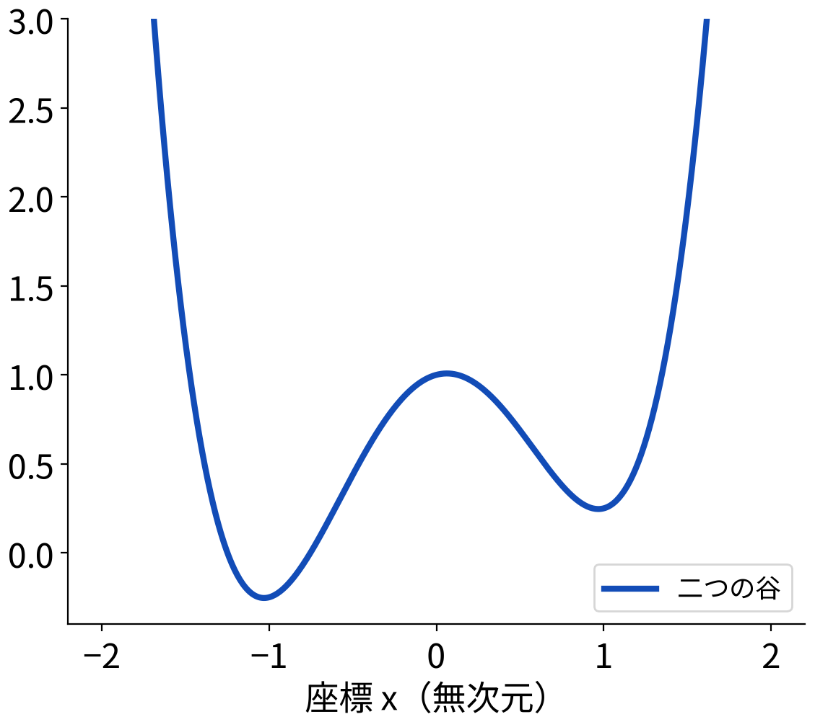
講義
構造の安定性と、変化する速さを分ける
谷の重みは、平衡での現れやすさを決める。
谷の間の障壁は、行き来のしにくさに関わる。
低い自由エネルギーの構造が、短い観測時間で必ず見つかるとは限らない。
次回は、分布を計算するための移動と受理の規則を学ぶ。
36
Notes:
構造の安定性と、変化する速さを分ける。谷の重みは、平衡での現れやすさを決める。。谷の間の障壁は、行き来のしにくさに関わる。。低い自由エネルギーの構造が、短い観測時間で必ず見つかるとは限らない。。次回は、分布を計算するための移動と受理の規則を学ぶ。。図と本文の対応を順に確認してください。

Slide 37
講義
予測構造・最小化・熱平衡は異なる
AIの予測：学習済みモデルから座標候補を得る。
エネルギー最小化：力を手掛かりに近くの極小へ進む。
熱平衡の標本化：温度に応じた重みで多くの構造を集める。
pLDDT、ポテンシャルエネルギー、自由エネルギーを同じ指標として比較しない。
37
Notes:
予測構造・最小化・熱平衡は異なる。AIの予測：学習済みモデルから座標候補を得る。。エネルギー最小化：力を手掛かりに近くの極小へ進む。。熱平衡の標本化：温度に応じた重みで多くの構造を集める。。pLDDT、ポテンシャルエネルギー、自由エネルギーを同じ指標として比較しない。。図と本文の対応を順に確認してください。

Slide 38
演習
演習：温度・エネルギー差・状態数を動かす
操作教材をブラウザで開く。インストールは不要。
温度、BとAのエネルギー差、Bの状態数を一つずつ変える。
各状態の重み、群の確率、自由エネルギー差を同時に読む。
演習20分を目安。採点・提出なし。
模型の仮定：群内は等エネルギー、各微視的状態を同じ重みで数える。
38
Notes:
演習：温度・エネルギー差・状態数を動かす。操作教材をブラウザで開く。インストールは不要。。温度、BとAのエネルギー差、Bの状態数を一つずつ変える。。各状態の重み、群の確率、自由エネルギー差を同時に読む。。演習20分を目安。採点・提出なし。。模型の仮定：群内は等エネルギー、各微視的状態を同じ重みで数える。。図と本文の対応を順に確認してください。

Slide 39
まとめ
低エネルギーと、多くの状態を合わせて判断する
力場から原子配置のエネルギーと力を計算する。
熱平衡では指数重みを規格化し、状態数を足し合わせる。
冒頭の結論：一つの低エネルギー構造だけでは、構造群の安定性は決まらない。
次回は分配関数を直接計算せず、分布から標本を集める方法へ進む。
39
Notes:
低エネルギーと、多くの状態を合わせて判断する。力場から原子配置のエネルギーと力を計算する。。熱平衡では指数重みを規格化し、状態数を足し合わせる。。冒頭の結論：一つの低エネルギー構造だけでは、構造群の安定性は決まらない。。次回は分配関数を直接計算せず、分布から標本を集める方法へ進む。。図と本文の対応を順に確認してください。

Slide 40
付録
付録：力場とカノニカル分布の導出
ここからは独習用の補足です。
本編で使った式の導出や、手法の条件を確認します。
必要な項目から参照してください。
40
Notes:
付録：力場とカノニカル分布の導出。ここからは独習用の補足です。。本編で使った式の導出や、手法の条件を確認します。。必要な項目から参照してください。。図と本文の対応を順に確認してください。

Slide 41
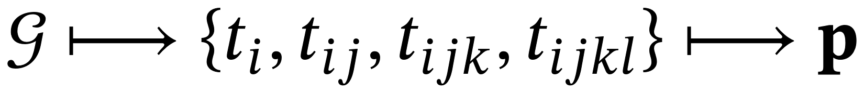

第1章｜力場
化学環境の分類とパラメータの転用可能性
化学構造からパラメータを割り当てる
直接的な化学環境の指定
OpenFFのSMIRNOFF形式では、原子タイプを介さず、化学部分構造のパターンから結合・角度などの項へ直接パラメータを割り当てる。
G は元素、結合次数、形式電荷などを含む分子グラフ。原子タイプや相互作用タイプは、パラメータを共有する化学環境の分類である。
プロトン化、互変異性、芳香族性の認識が変われば、同じ原子座標でも割当結果が変わる。座標ファイルだけでモデルは定義できない。
分類を細かくすれば表現力は増すが、各タイプを制約する参照データが減り、不確かさが大きくなる。共有の範囲が転用可能性を左右する。
パラメータの変更が影響する構造は、その項の感度で決まる。異なる力場から数値を移す際は、定義・単位・調整時の非結合規約まで一致させる。
既存力場の割当は分類規則の適用、力場開発は分類・関数形・数値の推定であり、異なる作業である。
開発例：Boothroyd et al., JCTC 19, 3251–3275 (2023), OpenFF Sage。感度の式は本教材。
41
Notes:
力場の転用可能性は、同じパラメータをどの化学環境に共有させるかという設計に依存します。原子タイプは単なる元素のラベルではなく、結合次数や周囲の置換基をどこまで区別するかを定めます。分類を細分化すると訓練データには合わせやすくなりますが、まれなタイプには十分な参照データがなく、かえって予測が不安定になることがあります。オープンエフエフでは、部分構造のパターンから相互作用へ直接パラメータを割り当てます。この場合も化学構造の認識規則はモデルの一部です。実際の利用では、プロトン化状態や芳香族性の指定を確認してから、どのパラメータが割り当たったかを追跡します。右下の式は、あるパラメータを変えたときのエネルギー変化を一次で表しています。どの構造に強く影響する変更なのかを考えることで、検証すべきデータも決まります。名称の似たパラメータでも、調整時の規約が違えばそのまま転用はできません。パラメータを共有するという操作は、異なる分子の局所環境に同じ近似を適用することです。その近似が妥当かどうかは、未使用の置換基や電荷状態で確認します。共有を減らせば常に改善するわけではなく、推定に使えるデータが不足する方向も生じます。分類の細かさとデータの範囲を同時に設計することが、汎用的な力場開発の課題です。

Slide 42


第1章｜力場
Morseポテンシャルに見る非調和性
解離極限を持つ結合ポテンシャル
力と近似の有効範囲
調和近似の相対的な三次補正はおよそ |ax|。|ax|≪1 が局所展開を用いる目安となる。
D_e は井戸の深さ、a は逆長さ。三次項が伸長側と圧縮側の非対称性を生み、同じ局所曲率でも解離極限は調和項と異なる。
結合の伸長に伴う軟化は表現できるが、電子状態・結合次数・周囲の結合再編成まではこの一項で記述できない。
調和振動の一致だけでは、解離エネルギーや大変形の応答は決まらない。参照データが制約する領域を区別する。
原著：Morse, Phys. Rev. 34, 57–64 (1929)。関数形：GROMACS 2026.0。Taylor展開は本教材。
42
Notes:
モースポテンシャルを用いると、調和近似で失われる性質を明確にできます。指数関数を四次まで展開すると、二次の項は通常の調和結合と一致し、三次の項が伸長側と圧縮側の非対称性を与えます。局所曲率を一致させる条件は、力定数が井戸の深さと逆長さの二乗の積の二倍になることです。しかし、この条件だけでは井戸の深さと逆長さを個別には決められません。振動数だけを参照する場合の識別性の問題でもあります。右側では負の微分から力を求めています。十分に伸長するとエネルギーは有限値へ近づき、力はゼロへ近づきます。調和結合とはこの極限が異なります。ただし、結合一つの解離形を持つことと、分子の化学反応を正しく記述することは別です。反応途中の電子状態や新たな結合の生成には、モデル自体の拡張が必要になります。どの変形範囲で関数を比較しているのかを明示して評価します。三次項と二次項の大きさの比は、およそ逆長さのパラメータと変位の積です。この比を見積もれば、単に変位が小さいと言うより具体的に近似の範囲を判断できます。解離エネルギーを参照しないまま振動だけに合わせる場合には、複数のモース関数が同じ調和振動数を与えることになります。異なる性質の参照データを加える必要性が、単純な関数でも現れます。

Slide 43





第1章｜力場
Fourier二面角項と一般化トルク
振幅・位相による表現
エネルギーの微分から回転方向の力へ
V_n は単独成分の最大値と最小値の差。複数成分を足したときの障壁は、各 V_n の単純な和ではない。
τ_φ は二面角に共役な一般化力。原子に働くCartesian力へ変換するには ∇ᵢφ を掛ける。
高い周期数では、エネルギー振幅が同じでも勾配は n、曲率は n² に比例して増える。エネルギーの残差だけでは力の誤差を評価できない。
自由な位相を持つ当てはめでは、まず a_n、b_n を線形係数として求め、振幅・位相へ変換する方法が使える。
周期数の異なる成分が配座エネルギーの形を変える。
関数形・規約：GROMACS 2026.0 Reference Manual, Bonded / Non-bonded interactions。式変形と考察は本教材。
43
Notes:
二面角項には、振幅と位相で書く形式と、サインとコサインの線形係数で書く形式があります。両者の対応を左に示しました。位相を自由にする場合でも、線形係数を先に推定すれば、非線形な振幅と位相を直接探索する必要はありません。右ではエネルギーを角度で微分して一般化トルクを求めています。原子ごとの力は、このトルクに二面角の座標勾配を掛けたものです。ここで周期数が一つ掛かることに注目してください。さらに微分して曲率を求めると、周期数の二乗が掛かります。したがって、エネルギーの見た目には小さな高周波の成分でも、力や振動には大きな影響を与えることがあります。多くの係数を使えば参照点のエネルギーは再現しやすくなりますが、参照点の間に不自然な勾配を作らないかも検証する必要があります。振幅と位相への変換では、係数がほぼゼロの成分の位相は不安定になります。そのような位相の大きな変化を、物理的な障壁位置の大きな変化と解釈する必要はありません。最終的には各成分の値だけでなく、合成された周期曲線とその勾配を比較します。推定のパラメータ表現と、分子が実際に感じるエネルギー面を区別する例です。

Slide 44


第1章｜力場
面外変形と二次元補正：improperとCMAP
局所的な平面性・立体配置の記述
二つの主鎖二面角を同時に補正する
ξ は指定した原子順序から定義する面外変形の角度。調和型では基準角近傍の差を用い、周期の分岐を適切に処理する。
CMAPは周期的な二次元格子上の補正を補間する。独立した一次元関数 f(φ)+g(ψ) では表せない結合を含められる。
平面性や立体配置を保つ目的で使うが、proper二面角とは原子の選び方が異なる。周期型improperを使う力場もあり、規約は統一されていない。
補正は採用した電荷・非結合項・基底の二面角項を前提とする。同じCを異なる基底モデルへ足しても同じエネルギー面にはならない。
平面構造からの変形は局所的な電子構造に関わるため、非結合項だけで十分に制約されるとは限らない。
格子上の値だけでなく補間された勾配の連続性が、安定なMDに必要となる。
原著：MacKerell, Feig & Brooks, JACS 126, 698–699 (2004)。規約：GROMACS 2026.0。
44
Notes:
単純な結合と二面角の和では不足する変形を補う二つの例を示します。インプロパー項は、局所的な平面性や立体配置を制約するために用います。調和型と周期型があり、原子の並び順も力場ごとに異なるので、名前だけから関数形を推測してはいけません。右側のシーマップは、タンパク質主鎖などの二つの二面角へ同時に依存する補正です。独立した二つの一次元関数では混合二階微分がゼロになりますが、二次元の補正には一般に角度間の結合があります。これにより、片方の角度によってもう片方の安定性が変わるようなエネルギー面を表現できます。ただし、シーマップは全モデルに対する補正として調整されます。補正表だけを別の力場へ移しても、同じ主鎖分布にはなりません。格子点のエネルギーだけでなく、補間後の力が連続であることも計算上の要件です。二つの角度を別々にスキャンするだけでは、両方を同時に動かした場合の補正は十分に決まりません。二次元面の情報や、両角度が同時に変化する配座を参照に含める必要があります。また、補正表の分解能を細かくすれば、より多くのデータが必要になります。表の細かさと、データが実際に制約している構造領域の釣り合いを考えます。

Slide 45


第1章｜力場
独立検証と転用可能性の評価
化学環境単位でデータを分離する
改善を複数の指標で判断する
訓練データは係数の推定、検証データは関数形・重み・正則化の選択、最終評価データは選択後の予測性能の測定に使う。
同一分子の隣接スキャン点を分割しただけでは、新しい化学環境への転用を評価できない。分子・骨格・官能基・電荷状態に基づく分割を検討する。
集約指標に加え、化学種別の偏り、最大誤差、外れ値、統計的不確かさを示す。平均的な改善の陰で特定の官能基が悪化する場合がある。
局所的なQM精度、凝縮相の物性、溶液中の配座分布は別々に評価する。訓練範囲外では入力構造とモデルの適用範囲を明示する。
予測の改善とサンプリングの改善を混同せず、同じ条件で十分に収束した比較を行う。
推定とモデル選択から独立した評価データを確保する。
最適化の参考：Wang, Martínez & Pande, J. Phys. Chem. Lett. 5, 1885–1891 (2014), ForceBalance。導出は本教材。 独立検証の実例：Boothroyd et al., OpenFF Sage (2023)。
45
Notes:
力場の評価では、パラメータを合わせたデータと、予測力を測るデータを分けます。重みや正則化を選ぶために見たデータも、モデル選択に使われているので完全に独立な最終評価ではありません。同じ分子の隣接した二面角スキャン点を分ける方法は補間の評価にはなりますが、新しい化学環境への転用を十分には測れません。分子や骨格、官能基、電荷状態ごとの分割を目的に応じて設計します。右側では平均二乗誤差の平方根を示していますが、これだけを報告すると特定の化学種の悪化が平均に隠れることがあります。集約した精度と、化学種ごとの系統的な偏りを併記することが重要です。また、量子化学の局所エネルギー、液体物性、溶液中の配座分布は異なる検証軸です。計算時間の違いによるサンプリングの改善を力場自体の改善と取り違えないよう、比較条件と統計誤差も揃えて評価します。検証対象が異なると、同じ誤差指標でも意味が変わります。訓練に近い分子での補間精度と、新しい官能基での外挿精度を一つの数値に混ぜると、適用範囲が分かりにくくなります。報告では分割の基準と各集合の化学的な範囲を示します。最終評価を見てさらにモデルを調整した場合、その集合は以後、独立な最終評価ではなくなります。

Slide 46
第1章｜力場
AMBER・CHARMM・OPLSの初期の設計課題
巨大分子へ適用できる共通基盤
電荷の再現性と液体の熱力学
CHARMM（Brooksら、1983）は、経験的エネルギー関数の下で最小化・振動・MDなどを扱う計算体系を示した。プログラムと個別のパラメータ版は区別する。
Baylyら（1993）のRESPは、外部ESPからの電荷推定の不安定性に抑制を導入した。Cornellら（1995）はタンパク質・核酸・有機分子の体系へ展開した。
Weinerら（1984）のAMBER力場は、タンパク質と核酸へ適用する関数形とパラメータ体系を整備した。
OPLS-AA（Jorgensenら、1996）は、有機分子の構造・配座エネルギーと液体物性を用いて全原子モデルを開発・検証した。
共通の項と化学環境の分類を使うことで、多数の残基・分子に同じ計算規則を適用できるようになった。
各系統で非結合の組合せ則や1–4規約も異なる。二面角やLJの係数だけを横断的に比較しても、全モデルの違いは説明できない。
パラメータの転用では、調整の前提となる電荷、除外規則、分子表現を維持する。
原著：Brooks et al., JCC (1983)／Weiner et al., JACS (1984)／Bayly et al. (1993)／Cornell et al. (1995)／Jorgensen et al. (1996)。
46
Notes:
初期の代表的な論文を、解こうとした課題から比較します。チャームの一九八三年の論文は、経験的エネルギー関数を用いて巨大分子の最小化や振動、動力学を扱う計算体系を示しました。プログラムとしてのチャームと、後に更新される個々のパラメータ版は区別します。アンバーの初期の力場も、タンパク質と核酸を共通の項とパラメータ体系で扱うことが重要な目的でした。九〇年代には、電荷推定の安定性と再現性がレスプで改善され、より広い分子の体系へ組み込まれます。一方、オープルスの全原子モデルでは、分子の構造と配座に加えて有機液体の物性が調整と評価に使われました。これらの違いは、同じ名前の係数を比較するだけでは読み取れません。非結合の組合せ則や一対四の扱いまで含めた全エネルギーを比較する必要があります。開発史を理解することは、既存パラメータを組み合わせる際の整合性を判断する助けになります。同じ系統の名称でも、原子の表現や電荷、主鎖項が異なる版が含まれます。ソフトウェアの名称、パラメータセットの名称、論文で評価された版を分けて記録します。論文の発表年だけで新旧の優劣を決めるのではなく、対象分子と温度、溶媒、比較した観測量を揃えたときに何が改善したのかを確認することが実際の選択につながります。

Slide 47



第4章｜温度制御
確率は、排他的な可能性を全部足すと1になる
確率は、排他的な可能性を全部足すと1になる
連続した位置では、確率密度を使う
位置xが実数なら、ちょうど一点の確率ではなく、小さな幅の中へ入る確率を扱う。
説明用の三状態A・B・Cが確率0.5、0.3、0.2で現れるとする。一回にはどれか一つだけが現れる。
AとBをまとめた集合の確率は0.8。状態の集合へ移るときは、その中の確率を足す。
密度ρの単位は位置の逆数。密度の高さが1を超えても、全体の面積が1ならよい。分布の横軸と幅を必ず確認する。
aが各状態で0、1、2なら平均は0×0.5+1×0.3+2×0.2=0.7。山括弧は分布に従う平均。
説明の参考：D. Tong, Statistical Physics, §1–2（Cambridge）（章末に書誌・リンク）
47
Notes:
説明用の三状態A・B・Cが確率0.5、0.3、0.2で現れるとする。一回にはどれか一つだけが現れる。AとBをまとめた集合の確率は0.8。状態の集合へ移るときは、その中の確率を足す。aが各状態で0、1、2なら平均は0×0.5+1×0.3+2×0.2=0.7。山括弧は分布に従う平均。位置xが実数なら、ちょうど一点の確率ではなく、小さな幅の中へ入る確率を扱う。密度ρの単位は位置の逆数。密度の高さが1を超えても、全体の面積が1ならよい。分布の横軸と幅を必ず確認する。離散した状態では確率を足し、連続した座標では密度を積分します。密度そのものは区間の幅と組にして初めて確率になります。横軸を変えれば同じ物理的な確率でも密度の値は変わります。この区別は、自由エネルギーの曲線や運動エネルギーの分布を導くときに必要です。規格化が一になることを、計算の最初の検算にしてください。

Slide 48


第4章｜温度制御
対数は、掛け算を足し算に変える
対数は、掛け算を足し算に変える
温度は、エネルギーを増やしたときの状態数の増え方
自然対数lnは、指数関数expの逆。exp(a+b)=exp(a)exp(b)より、ln(ab)=ln a+ln bとなる。
小さいエネルギーδEをAからBへ移す。全体のエントロピーの変化を一次まで書く。
このSをエントロピーと呼ぶ。ここでは可能な状態数を数える量であり、「乱雑さ」だけで意味を済ませない。
最も状態数の多い平衡では、両者の傾きが等しい。この傾きが温度の逆数になる。
k_Bはボルツマン定数。Sの単位はJ/K。状態数の掛け算を、足せる量へ変換している。
体積と粒子数を固定した微分。温度はエネルギーの単位そのものではなく、エネルギー交換の平衡を決める量。
説明の参考：D. Tong, Statistical Physics, §1–2（Cambridge）（章末に書誌・リンク）
48
Notes:
自然対数lnは、指数関数expの逆。exp(a+b)=exp(a)exp(b)より、ln(ab)=ln a+ln bとなる。このSをエントロピーと呼ぶ。ここでは可能な状態数を数える量であり、「乱雑さ」だけで意味を済ませない。k_Bはボルツマン定数。Sの単位はJ/K。状態数の掛け算を、足せる量へ変換している。小さいエネルギーδEをAからBへ移す。全体のエントロピーの変化を一次まで書く。最も状態数の多い平衡では、両者の傾きが等しい。この傾きが温度の逆数になる。体積と粒子数を固定した微分。温度はエネルギーの単位そのものではなく、エネルギー交換の平衡を決める量。エントロピーは状態数の対数に比例します。独立な部分の状態数は掛け算ですが、対数を取ることで足し算になります。エネルギーを少し渡したときにエントロピーがどれだけ変わるか、その傾きが逆温度です。熱が移る向きも、合わせた状態数が増える向きとして理解できます。ここでの温度の定義が、次の展開の係数を決めます。

Slide 49



第4章｜温度制御
大きな熱浴のエントロピーを一次で近似する
大きな熱浴のエントロピーを一次で近似する
指数へ戻すと、Boltzmannの重みが出る
熱浴のエネルギー変化は、その全エネルギーに比べて小さい。Taylor展開で一次まで残す。
最初の因子はiに依存しないので、確率の比では消える。β=1/(k_BT)と略記する。
二次項の大きさは熱浴の有限な熱容量に関係する。十分大きな熱浴では、系へ熱を渡してもTを一定としてよい。
Zは全部の重みを足して、確率の和を1にする分配関数。これがカノニカル分布。エネルギーの低い一状態ほど重みは大きい。
二次項は−Eᵢ²/(2T²C_B)。C_Bが大きい極限で一次の近似が正当化される。
説明の参考：D. Tong, Statistical Physics, §1–2（Cambridge）（章末に書誌・リンク）
49
Notes:
熱浴のエネルギー変化は、その全エネルギーに比べて小さい。Taylor展開で一次まで残す。二次項の大きさは熱浴の有限な熱容量に関係する。十分大きな熱浴では、系へ熱を渡してもTを一定としてよい。最初の因子はiに依存しないので、確率の比では消える。β=1/(k_BT)と略記する。Zは全部の重みを足して、確率の和を1にする分配関数。これがカノニカル分布。エネルギーの低い一状態ほど重みは大きい。熱浴のエントロピーを展開するとき、系へ渡したエネルギーは熱浴から引かれるので一次項にマイナスが付きます。指数へ戻せば、状態に共通する係数とエネルギー依存の重みに分かれます。共通係数を規格化へ吸収してカノニカル分布が得られます。熱浴が有限なら二次の補正が残るため、指数の重みは大きな熱浴という仮定に支えられています。

Slide 50




第4章｜温度制御
分配関数を微分すると、平均エネルギーになる
分配関数を微分すると、平均エネルギーになる
もう一度微分すると、揺らぎが現れる
Varは平均からのずれの二乗の平均。C_V=∂〈E〉/∂Tは、体積一定で温度を上げるのに必要な熱の大きさ。
指数の微分でE_iが前へ出てくる。エネルギー準位自体がβに依存しない条件で計算した。
最後の等式はdT/dβ=−k_BT²を連鎖律で使った。NVTではエネルギーが揺らぐこと自体が正しい。
Zは単なる割り算の係数ではなく、平衡の平均値をまとめて持っている。
説明の参考：D. Tong, Statistical Physics, §1–2（Cambridge）（章末に書誌・リンク）
50
Notes:
指数の微分でE_iが前へ出てくる。エネルギー準位自体がβに依存しない条件で計算した。Zは単なる割り算の係数ではなく、平衡の平均値をまとめて持っている。Varは平均からのずれの二乗の平均。C_V=∂〈E〉/∂Tは、体積一定で温度を上げるのに必要な熱の大きさ。最後の等式はdT/dβ=−k_BT²を連鎖律で使った。NVTではエネルギーが揺らぐこと自体が正しい。分配関数の微分では、指数の中のエネルギーが係数として外へ出ます。一回目で平均、二回目で二乗平均と平均の二乗の差が現れます。温度による応答と平衡の揺らぎが同じ式で結び付くのは、この微分の構造のためです。エネルギー準位やHamiltonian自身が温度依存するモデルでは、追加の微分項を別途扱う必要があります。

Slide 51





第4章｜温度制御
一成分の運動量は、釣鐘形の分布になる
一成分の運動量は、釣鐘形の分布になる
Gaussian積分を微分して、等分配を導く
a=β/(2m)>0と置く。第2章で使ったGaussian積分をもう一度利用する。
平均は0。正負どちらへ進むかに偏りがなく、絶対値が大きい運動量ほど出現しにくい。
幅は√(mk_BT)。速度v=p/mの幅は√(k_BT/m)なので、同じ温度でも軽い原子の方が速い。
これは速度の一成分の分布。三次元の速さ|v|の分布には、同じ速さを持つ方向の数が掛かる。
積分の微分を中へ入れると−p²が出る。Gaussianの減衰により積分は収束する。
温度が高いほど、速度一成分の分布が広がる。
説明の参考：D. Tong, Statistical Physics, §1–2（Cambridge）（章末に書誌・リンク）
51
Notes:
平均は0。正負どちらへ進むかに偏りがなく、絶対値が大きい運動量ほど出現しにくい。幅は√(mk_BT)。速度v=p/mの幅は√(k_BT/m)なので、同じ温度でも軽い原子の方が速い。これは速度の一成分の分布。三次元の速さ|v|の分布には、同じ速さを持つ方向の数が掛かる。a=β/(2m)>0と置く。第2章で使ったGaussian積分をもう一度利用する。積分の微分を中へ入れると−p²が出る。Gaussianの減衰により積分は収束する。Gaussian積分を暗記するだけでなく、係数で微分して二乗平均を取り出す手順を見てください。指数を微分すると運動量の二乗が現れ、規格化積分で割れば期待値になります。質量が大きいほど運動量の幅は大きい一方、速度の幅は小さくなります。しかし二次形式の平均エネルギーは質量に依存せず、温度で決まります。

Slide 52


第4章｜温度制御
二次形式の一自由度に、平均kBT/2が入る
二次形式の一自由度に、平均kBT/2が入る
自由度は、原子数の3倍とは限らない
N原子の三次元位置には3N個の成分がある。独立な結合長拘束を一つ加えると、独立に動ける方向が一つ減る。
fは独立に動ける運動量成分の数、すなわち自由度。古典的な平衡分布と、二乗で入る運動エネルギーを仮定した。
N_cは独立な拘束数。全体の重心並進を止めれば通常3を引く。孤立分子の回転を除く場合は別に数える。
量子効果が重要な高振動数のモードまで、現実で必ずこの平均になるわけではない。本教材の古典MDモデル内の関係である。
例：3原子の剛体水1分子は、三つの距離拘束で9−3=6自由度。重心並進も除けば回転の3自由度。
周期境界の液体で、系全体の回転3を自動的に引くわけではない。実装の拘束と除去操作に合わせる。
説明の参考：D. Tong, Statistical Physics, §1–2（Cambridge）／説明の参考：GROMACS 2026.0, Molecular Dynamics, Temperature coupling（章末に書誌・リンク）
52
Notes:
fは独立に動ける運動量成分の数、すなわち自由度。古典的な平衡分布と、二乗で入る運動エネルギーを仮定した。量子効果が重要な高振動数のモードまで、現実で必ずこの平均になるわけではない。本教材の古典MDモデル内の関係である。N原子の三次元位置には3N個の成分がある。独立な結合長拘束を一つ加えると、独立に動ける方向が一つ減る。N_cは独立な拘束数。全体の重心並進を止めれば通常3を引く。孤立分子の回転を除く場合は別に数える。例：3原子の剛体水1分子は、三つの距離拘束で9−3=6自由度。重心並進も除けば回転の3自由度。周期境界の液体で、系全体の回転3を自動的に引くわけではない。実装の拘束と除去操作に合わせる。等分配は独立な二次形式の自由度ごとの性質です。原子数の三倍をいつも代入してよいわけではありません。拘束や全体の並進の除去で独立な速度の数が減ります。同じ運動エネルギーを誤った自由度で割れば、表示される温度も変わります。どの操作で何成分を除いたかを、ソフトの設定と出力で対応させてください。

Slide 53
第1章｜力場
参考文献・説明の出典 1
説明・実装の参考：eChem developers. eChem book, RESP charges（電荷抑制の式、反復解法と等価電荷制約）。Web資料、版の記載なし。
説明の参考：GROMACS developers. GROMACS 2026.0 Reference Manual, Non-bonded interactions（LJ・クーロン・組合せ則）.
原著：Morse PM. Diatomic Molecules According to the Wave Mechanics. II. Vibrational Levels. Phys. Rev. 34, 57–64 (1929). DOI: 10.1103/PhysRev.34.57.
手法・説明：Wang LP, Martínez TJ, Pande VS. Building Force Fields: An Automatic, Systematic, and Reproducible Approach. J. Phys. Chem. Lett. 5, 1885–1891 (2014). DOI: 10.1021/jz500737m.
CMAP原著：MacKerell AD Jr, Feig M, Brooks CL III. Improved treatment of the protein backbone in empirical force fields. J. Am. Chem. Soc. 126, 698–699 (2004). DOI: 10.1021/ja036959e.
手法：Bayly CI, Cieplak P, Cornell W, Kollman PA. A well-behaved electrostatic potential based method using charge restraints for deriving atomic charges: the RESP model. J. Phys. Chem. 97, 10269–10280 (1993). DOI: 10.1021/j100142a004.
説明の参考：GROMACS developers. GROMACS 2026.0 Reference Manual, Bonded interactions（結合・角度・二面角・CMAP）.
出典確認：2026-10-09〜10。項目をクリックすると原文を開く。
53
Notes:
参考文献です。

Slide 54
第4章｜温度制御
参考文献・説明の出典 1
説明・導出の参考：David Tong. Statistical Physics, §1.2–1.3（状態数・温度・カノニカル分布）, §2（古典気体）. Cambridge lecture notes. 参照：2026-10-09.
原著：Nosé S. A unified formulation of the constant temperature molecular dynamics methods. J. Chem. Phys. 81, 511–519 (1984). DOI: 10.1063/1.447334.
説明の参考：GROMACS developers. GROMACS 2026.0 Reference Manual, Molecular Dynamics, Temperature coupling. 参照：2026-10-09.
原著：Hoover WG. Canonical dynamics: Equilibrium phase-space distributions. Phys. Rev. A 31, 1695–1697 (1985). DOI: 10.1103/PhysRevA.31.1695.
原著：Andersen HC. Molecular dynamics simulations at constant pressure and/or temperature. J. Chem. Phys. 72, 2384–2393 (1980). DOI: 10.1063/1.439486.
原著：Martyna GJ, Klein ML, Tuckerman M. Nosé–Hoover chains: The canonical ensemble via continuous dynamics. J. Chem. Phys. 97, 2635–2643 (1992). DOI: 10.1063/1.463940.
原著：Berendsen HJC et al. Molecular dynamics with coupling to an external bath. J. Chem. Phys. 81, 3684–3690 (1984). DOI: 10.1063/1.448118.
原著：Bussi G, Donadio D, Parrinello M. Canonical sampling through velocity rescaling. J. Chem. Phys. 126, 014101 (2007). DOI: 10.1063/1.2408420. 著者公開稿も参照.
出典確認：2026-10-09〜10。項目をクリックすると原文を開く。
54
Notes:
参考文献です。

